Slide 1
Die Kennzeichen der Kinematik der Erde
Kapitel 9
  Seismologie und
  das Erdinnere

Slide 2
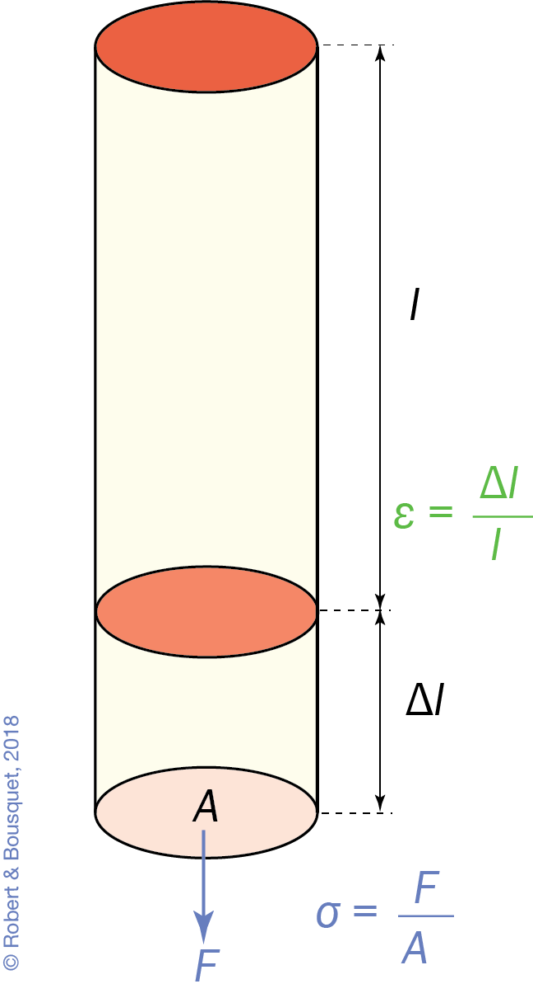
Abb. 9.1
Wirkung einer Kraft auf einen Zylinder
Type to enter a caption.

Slide 3
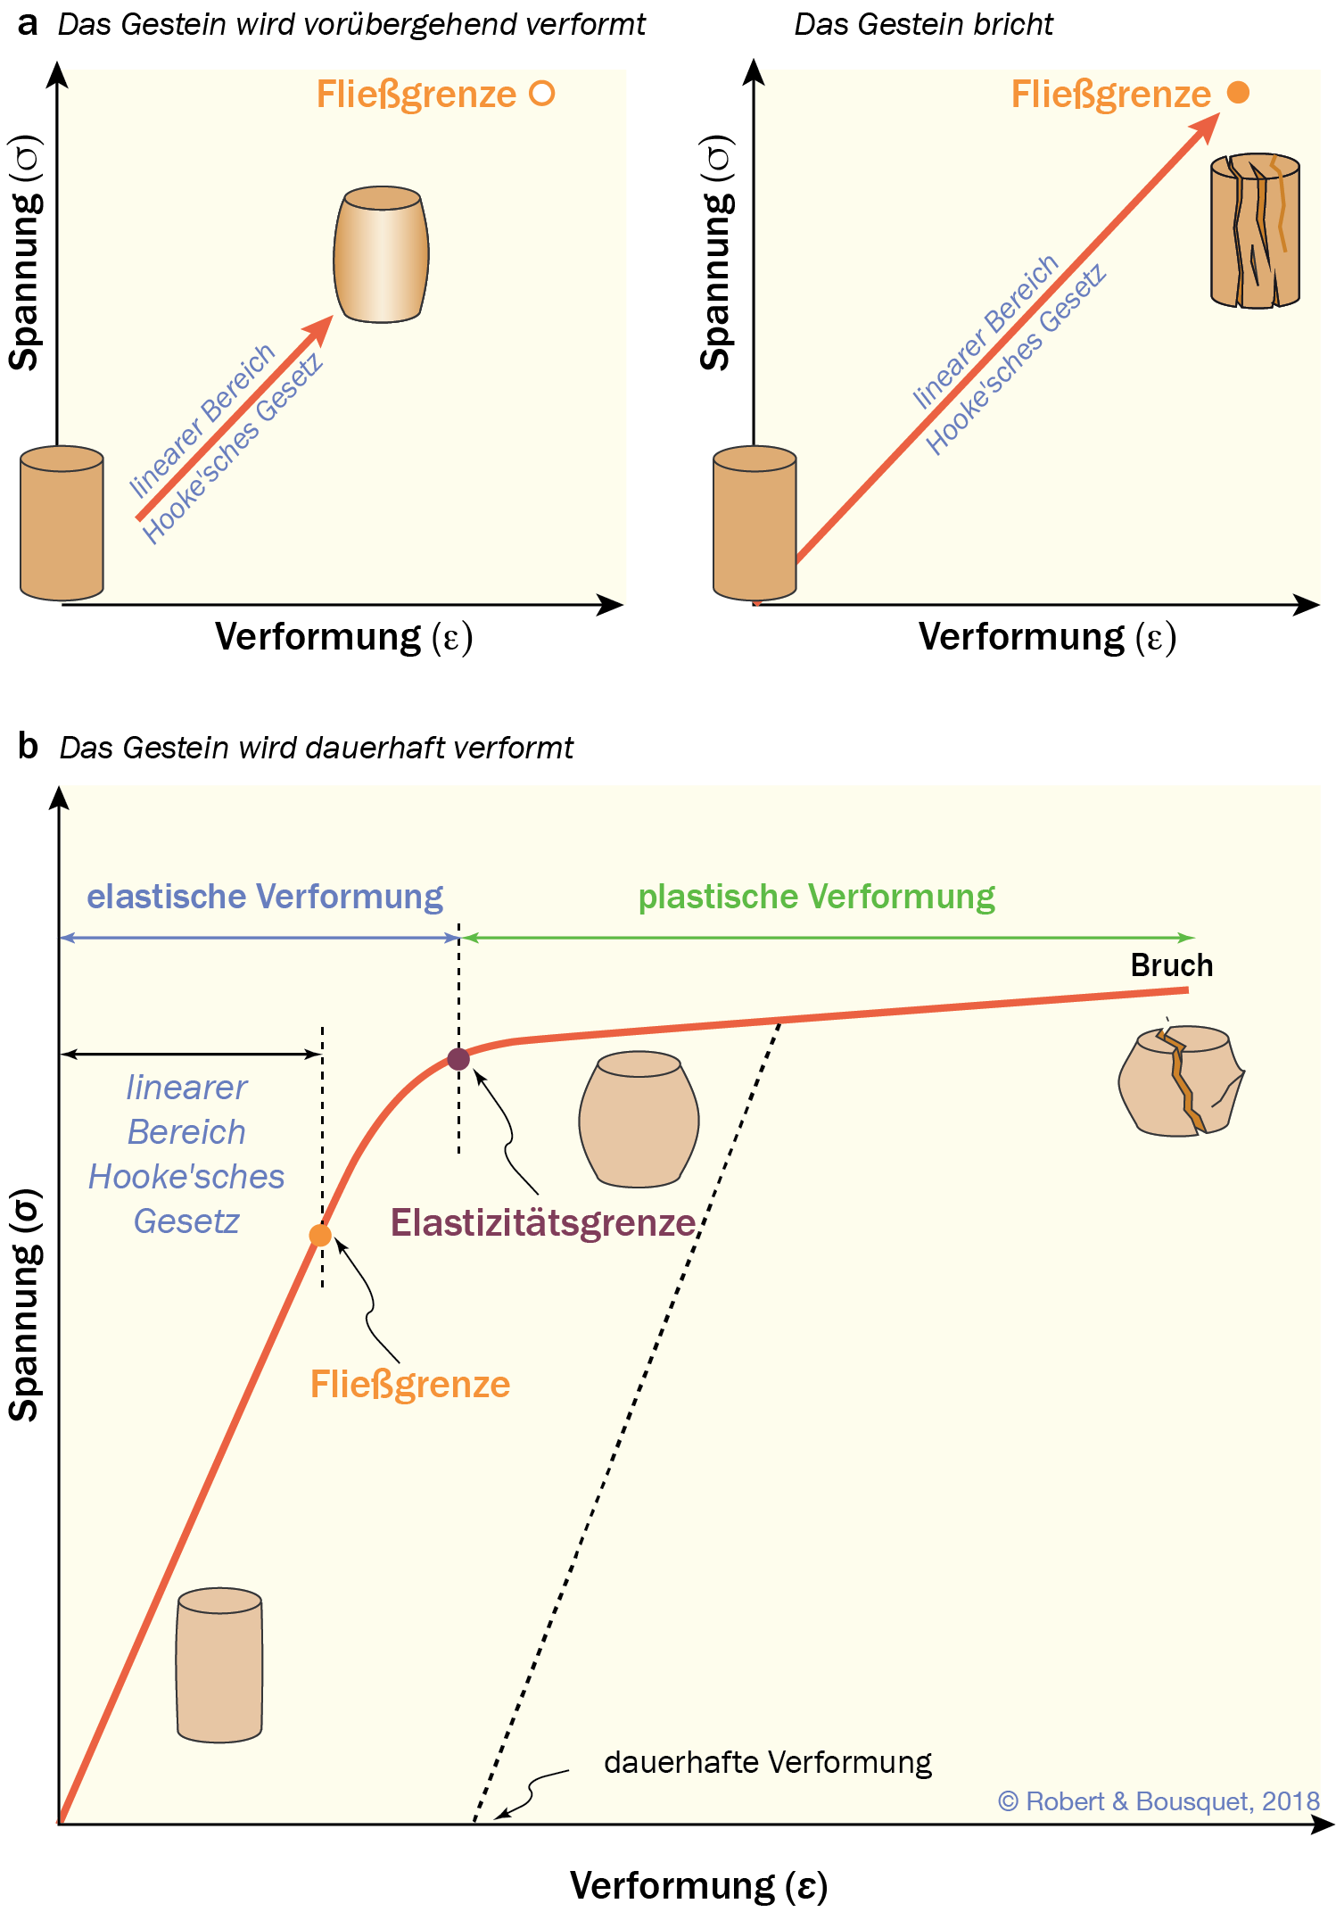
Abb. 9.2
Verhältnis von Spannung zu Deformation
in einem Festkörper: a vor- übergehende Verformung und Bruch, b dauerhafte Verformung (nach Burg 2001)
Type to enter a caption.

Slide 4
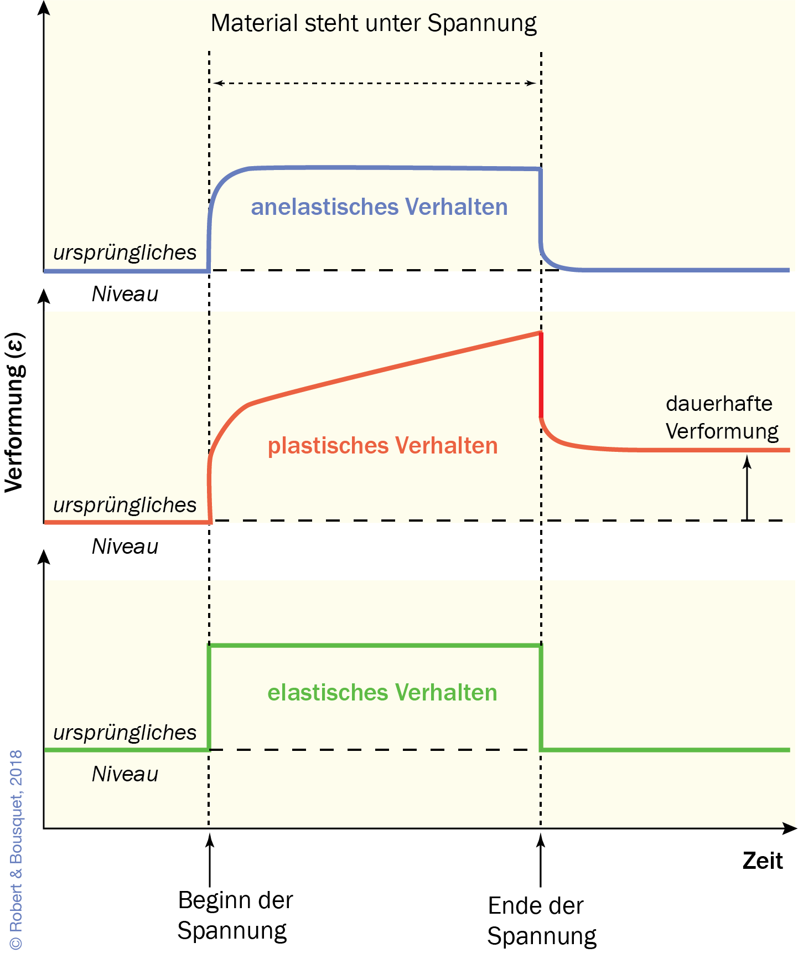
Abb. 9.3
Duktiles Verhalten von Materialien
Type to enter a caption.

Slide 5
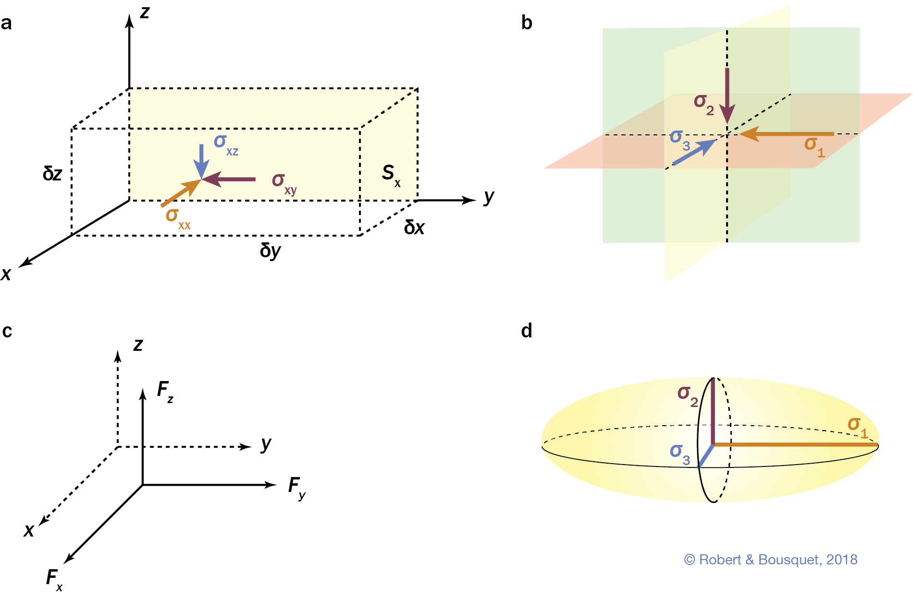
Abb. 9.4
Type to enter a caption.
Auf einen Festkörper wirkende Kräfte und Spannungen. a Die Spannungskomponenten parallel zur x-Achse erzeugen eine Normal- spannung 􏰔xx und zwei Scherspannungen 􏰔xy und 􏰔xz. b Auf den drei Hauptspannungsebenen ist die Tangentialkomponente null. Die Ebenen schneiden sich entlang der drei zueinander senkrechten Hauptachsen der Spannung. c Die drei Komponenten Fx, Fy und Fz der Kraft F in einem kartesischen Koordinatensystem. d Das Verhältnis der drei Hauptspannungsachsen an einem Punkt wird durch das Spannungsellipsoid dargestellt

Slide 6
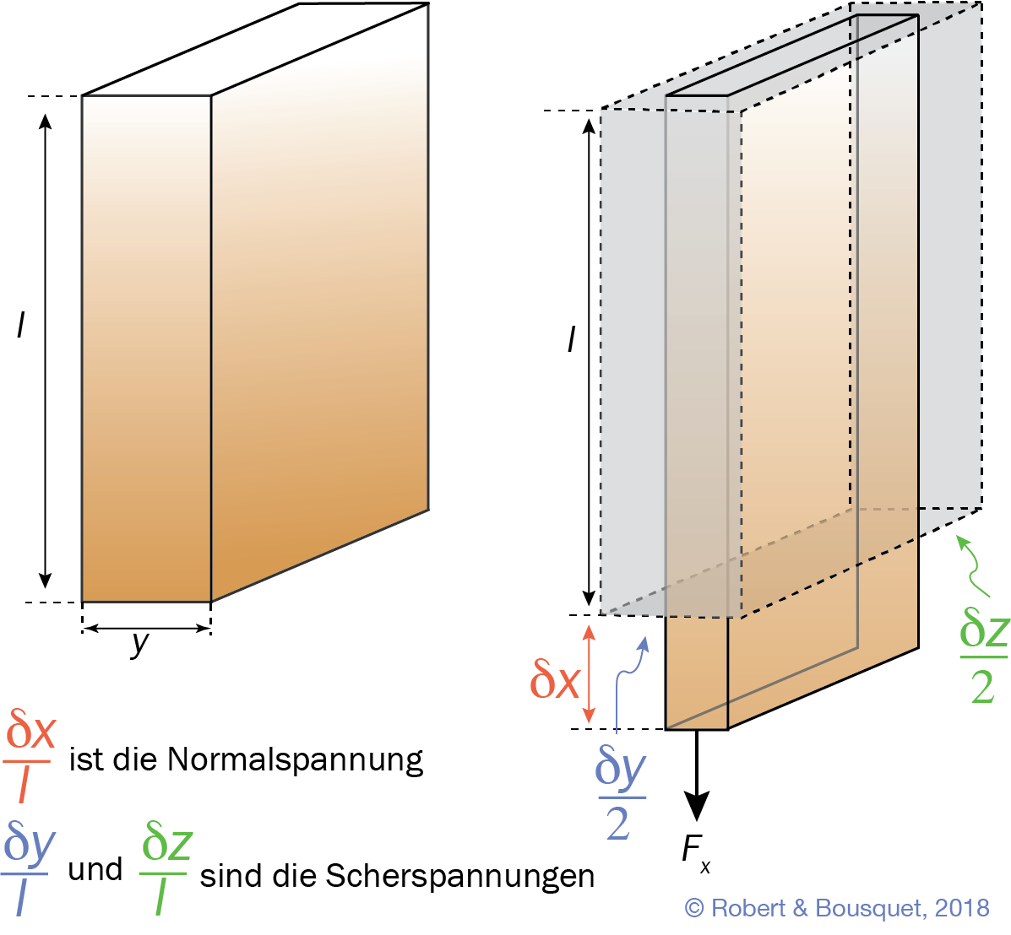
Abb. 9.5
Deformation eines Balkens durch eine vertikale Kraft
Type to enter a caption.

Slide 7
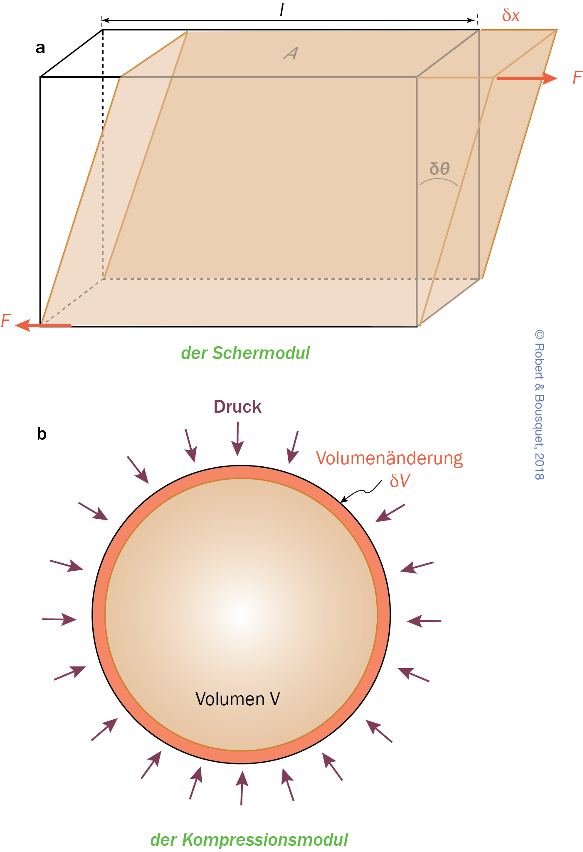
Abb. 9.6
Verhältnis zwischen Spannung und Deformation: elastische Moduln.
a Schermodul, Formänderung ohne Volumenänderung;
b Kompressionsmodul, Volumenänderung ohne Formänderung
Type to enter a caption.

Slide 8
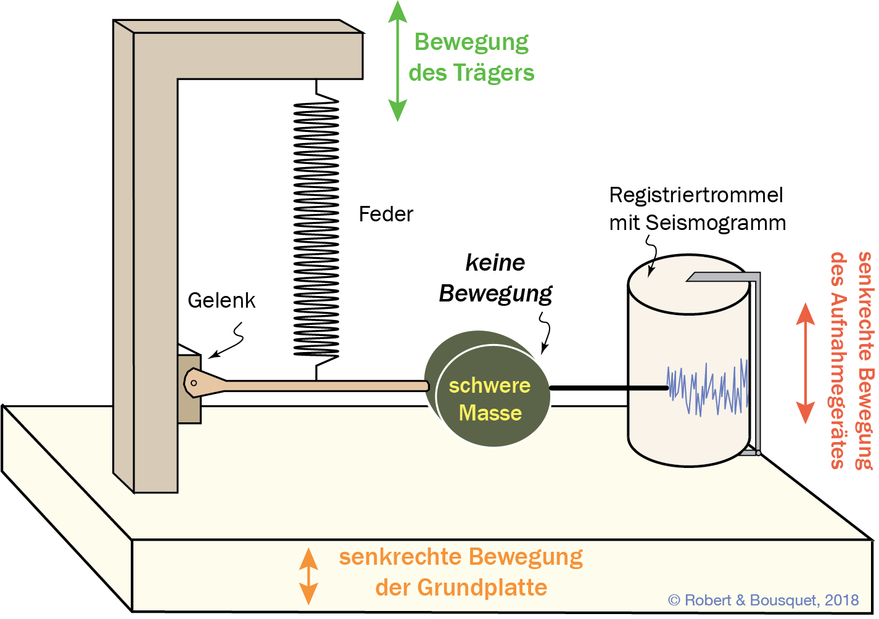
Type to enter a caption.
Abb. 9.7
Funktionsprinzip eines Seismometers für vertikale Bodenbewegunge

Slide 9
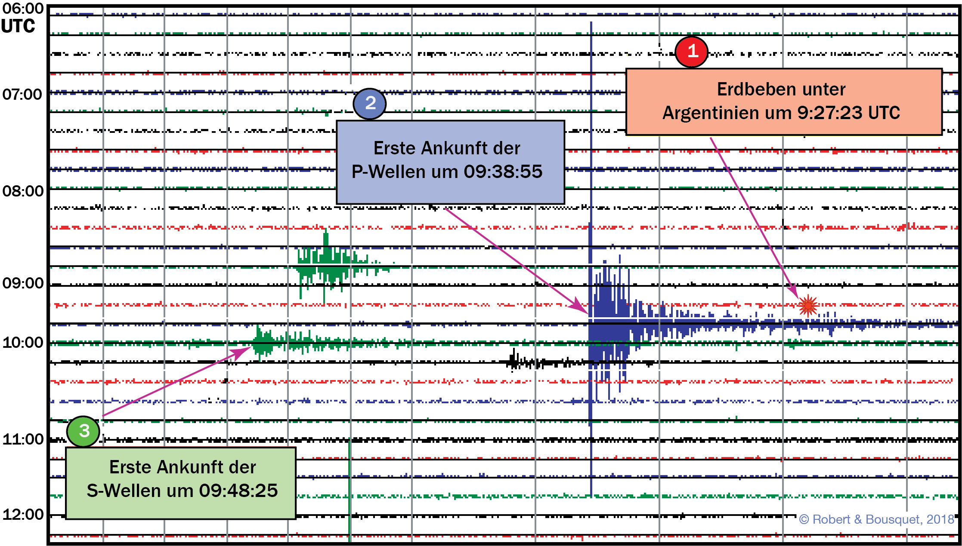
Abb. 9.8
Seismogramm. Am 23. April 2000 um 9:27:23 Uhr UTC (Coordinated Universal Time) ereignete sich ein Erdbeben der Magnitude Mw 6,9 etwa 600 km südlich der Provinz Santiago del Estero in Argentinien. An der Station PMM nahe Parkfield, Kalifornien kamen, nach Durchquerung des Mantels, die ersten P-Wellen elf Minuten (um 9:38:55 Uhr UTC), die S-Wellen ca. 21 Minuten später an. Das um 8:49 Uhr von der Station registrierte Signal (grüne Linie) gehört zu einem kleinen Erdbeben der Magnitude 3,4, das sich in ca. 200 km Entfernung in Südkalifornien ereignete. Das um 10:07 Uhr registrierte Signal (schwarze Linie) steht mit dem argentinischen Beben in Zusammenhang. Erdbeben, die erst in großer Entfernung (ab 3000 km) zum Hypozentrum aufgezeichnet werden, werden als teleseismische Beben (teleseismic earthquakes) bezeichnet. (Quelle: USGS)
Type to enter a caption.

Slide 10
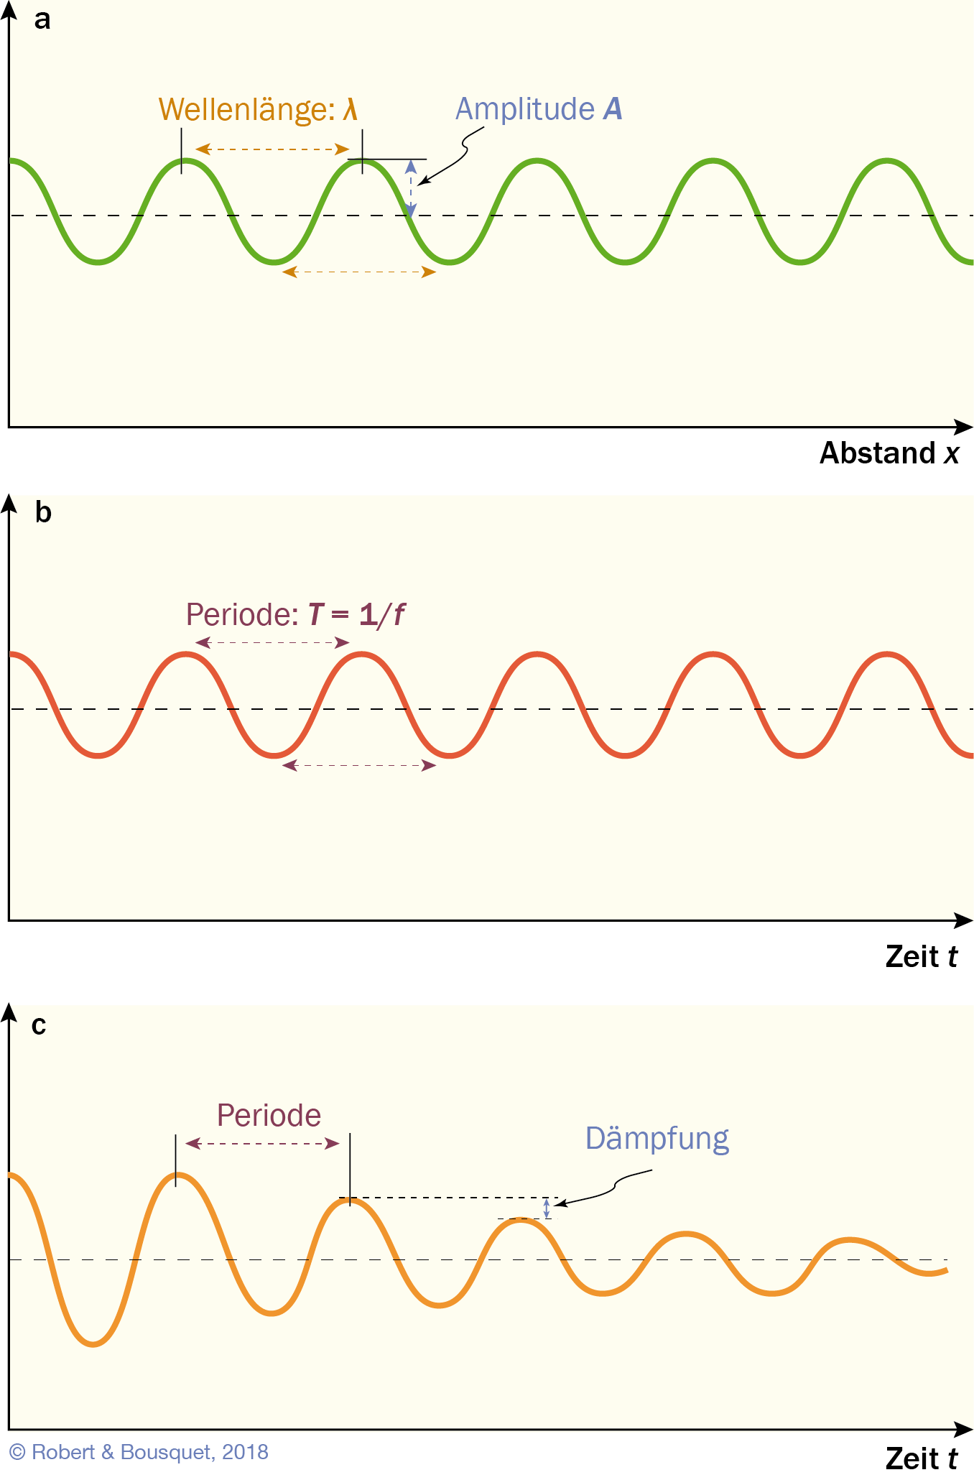
Abb. 9.9
Wellenbewegung eines an einem Ende befestigten Seils.
a Wird die Wellenbewegung als Funktion der Lage beschrieben, so ist sie durch ihre Wellenlänge definiert;
b wird die Wellenbewegung als Funktion der Zeit beschrieben, so ist sie durch die Periode definiert; c die Amplitude der Wellenbewegung verkleinert sich mit der Zeit (sie wird gedämpft)
Type to enter a caption.

Slide 11
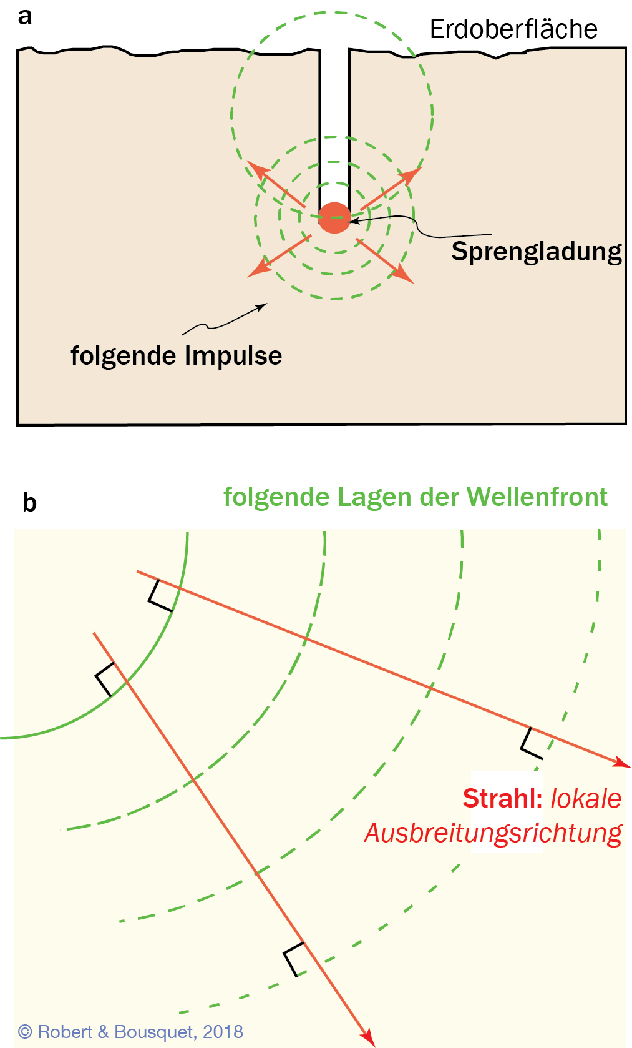
Abb. 9.10
Wellenzug und Wellenfront.
a Sprengung in einem Bohr-loch und Erzeugung einer Schwingungsbewegung;
b Wellenfront und Wellenstrahl
Type to enter a caption.

Slide 12
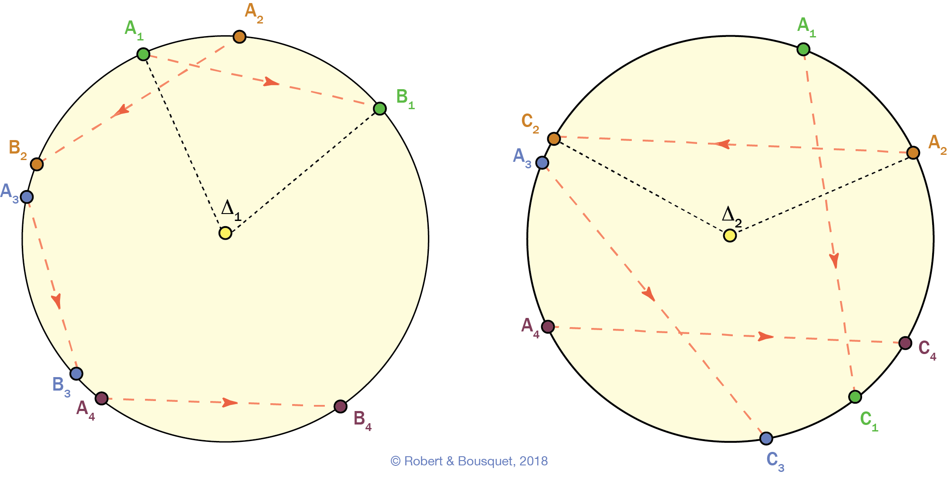
Abb. 9.11
Laufwege gleicher Länge durch das Erdinnere. Grafische Darstellung zur Ermittlung der Zeit, die ein seismischer Impuls für das Zurücklegen einer Strecke zwischen gleich weit voneinander entfernten Erdebenstationen auf der Erdoberfläche benötigt (rot gestrichelte Linien). Die schwarz gepunkteten Linien verbinden exemplarisch je ein Stationenpaar (A1 und B1 sowie A2 und C2). Diese Darstellung kann täuschen, siehe auch Abb. 9.32, Abb. 9.33
Type to enter a caption.

Slide 13
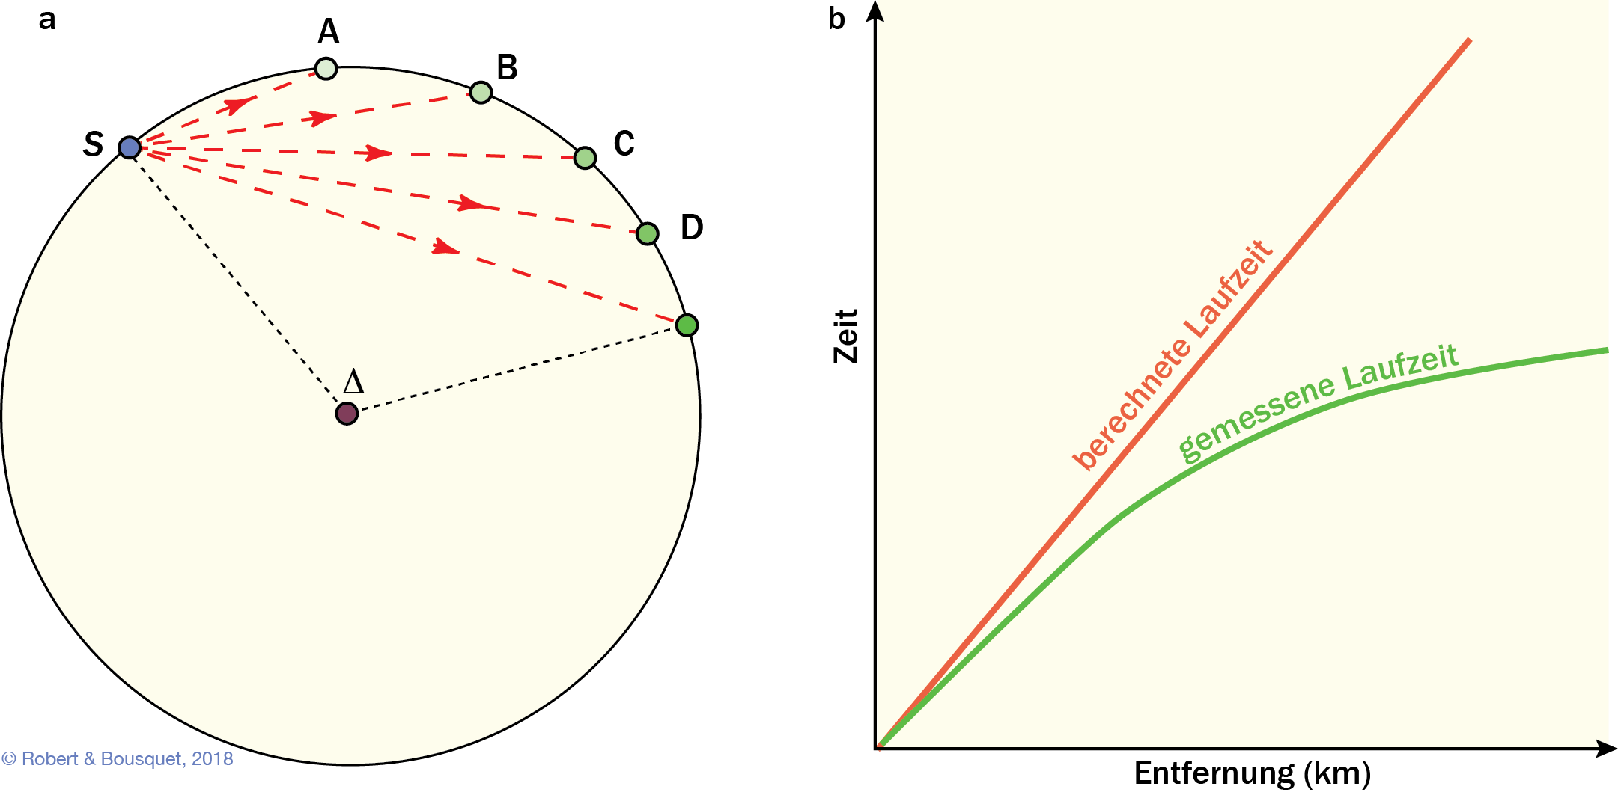
Abb. 9.12
Laufzeiten in einer homogenen Erde und in der realen Erde.
a Im Falle einer einlagigen, homogenen Erde sind die seismischen Geschwindigkeiten in allen Tiefen dieselben und die Wellenstrahlen im Laufzeitdiagramm gerade Linien (SA, SB, usw.).
b Die Laufzeit in einer homogenen Erde ist damit proportional zur zurückgelegten Entfernung, was sich im Laufzeitdiagramm als gerade Linie zeigt (theoretische Laufzeit, rot). Die reale Laufzeit ist aber eine gebogene Linie (grün), woraus sich schließen lässt, dass die Erde kein homogener Planet ist
Type to enter a caption.

Slide 14
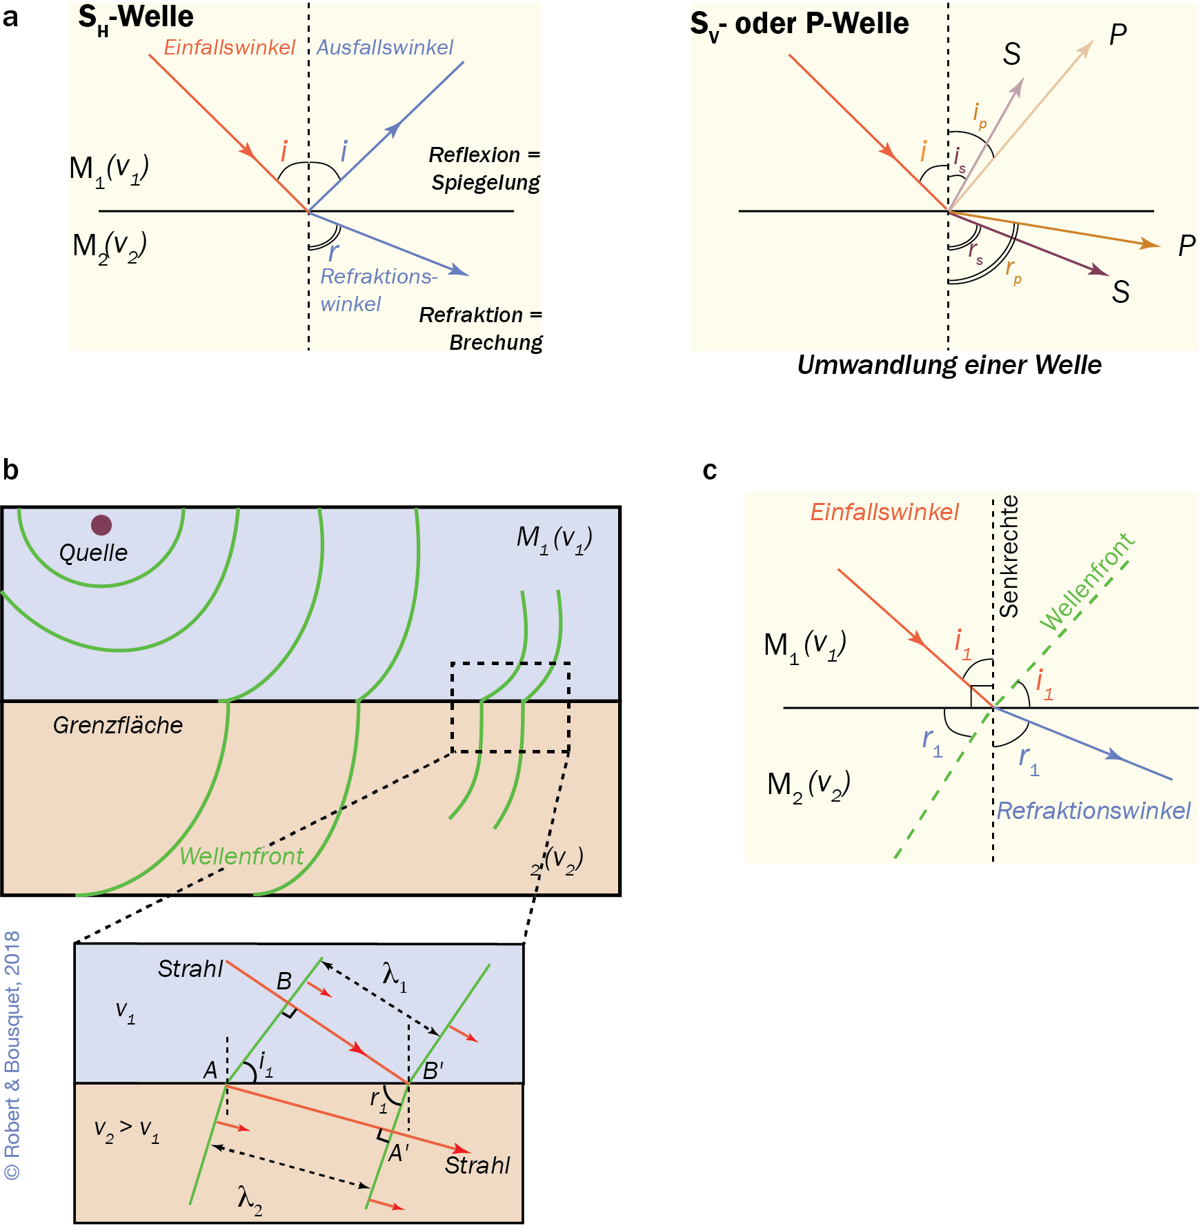
Abb. 9.13
Brechung eines einfallenden Strahls und einer Wellenfront. In allen Fällen gilt v2 > v1.
a Ausbreitung einer einfallenden seismischen Welle zwischen zwei Medien M1 und M2 mit unterschiedlichen Materialeigenschaften v1 und v2. Eine S-Welle kann transversal polarisiert werden, es entstehen eine vertikal schwingende Sv-Welle und eine horizontal schwingende Sh-Welle.
b Wenn die Wellenfront die Grenzfläche zwischen zwei Medien passiert, ist sie ab einer bestimmten Entfer- nung von der Quelle mit einer Ebene vergleichbar. Zwei aufeinanderfolgende Lagen einer Wellenfront sind einander parallel, die Strahlen liegen senkrecht dazu.
c Einfallswinkel und Refraktionswinkel sind für Wellenstrahl und Wellenfront jeweils gleich
Type to enter a caption.

Slide 15
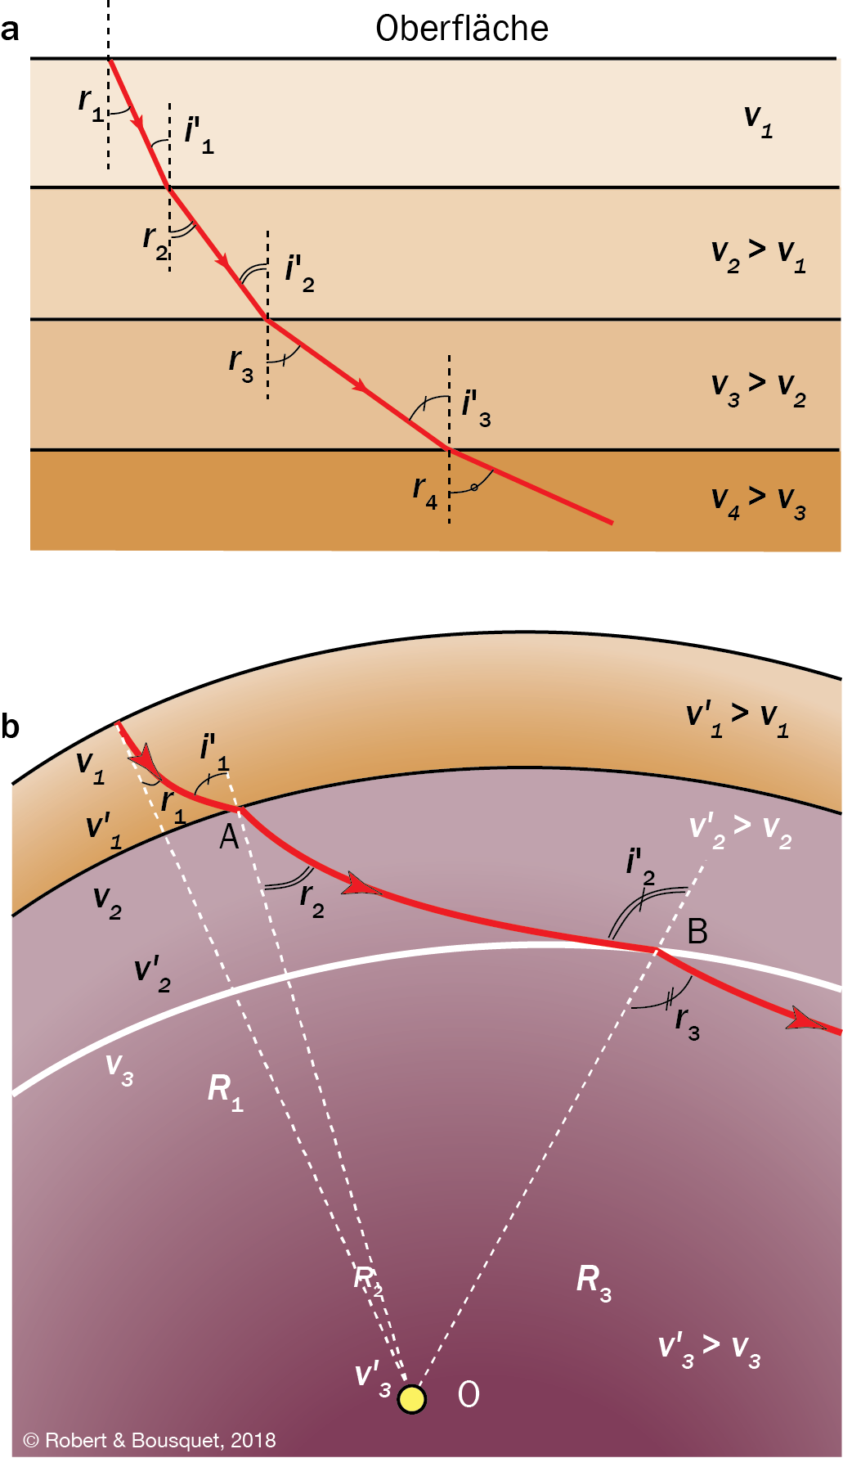
Abb. 9.14
Refraktion eines seismischen Strahls
a in einem ebenen homogenen Lagenbau;
b in der sphärischen Erde
Type to enter a caption.

Slide 16
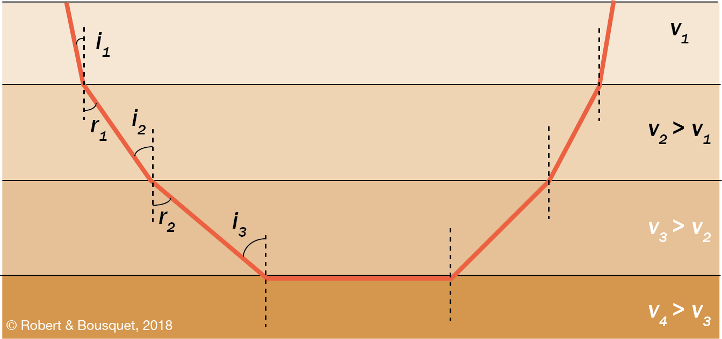
Abb. 9.15
Totalreflexion des seismischen Strahls ab einem kritischen Grenzwert des Einfallswinkels
Type to enter a caption.

Slide 17
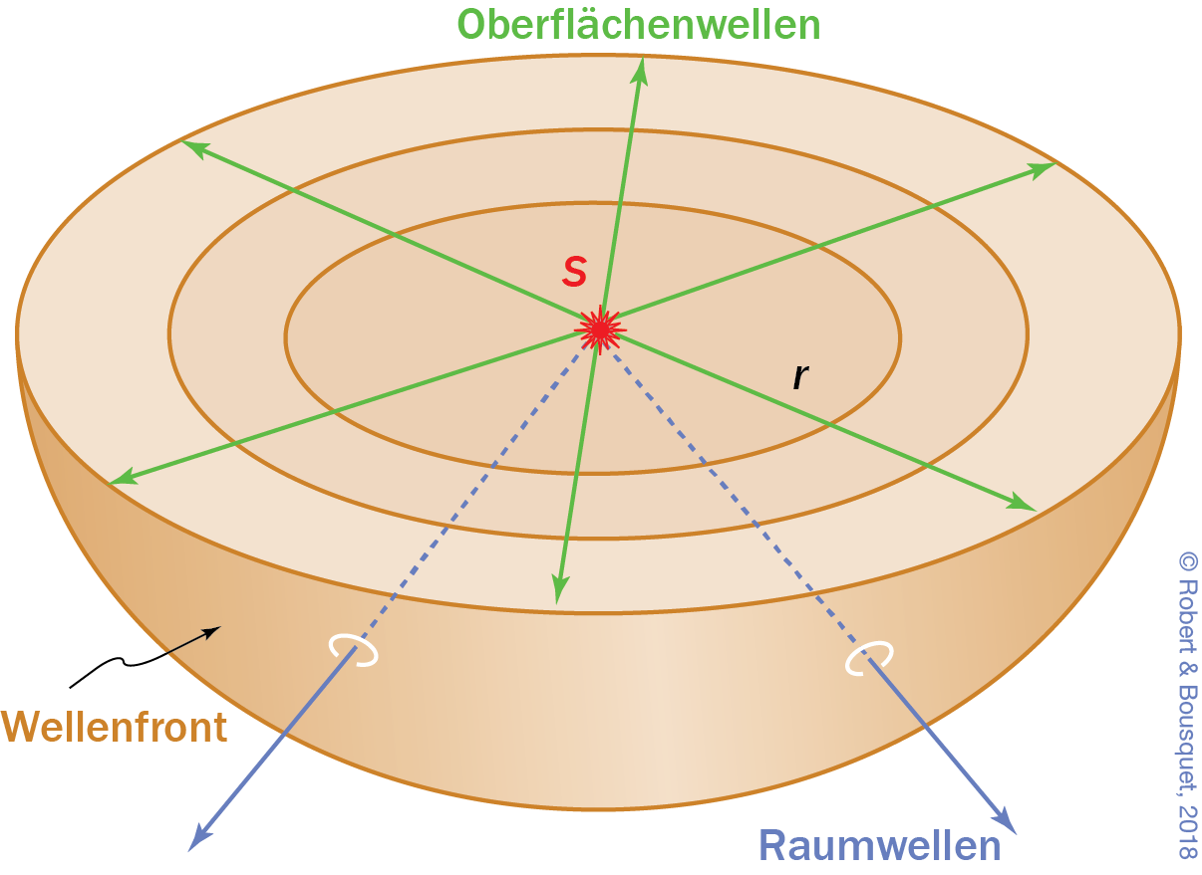
Type to enter a caption.
Abb. 9.16
Ausbreitung seismischer Wellen in einem homogenen Medium von einem oberflächennahen Ausgangspunkt aus

Slide 18
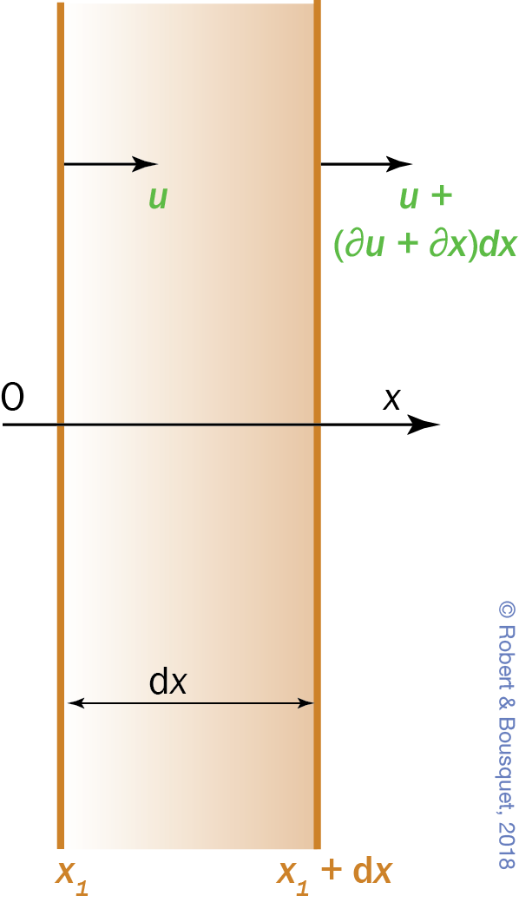
Abb. 9.17
Ausbreitung einer ebenen Welle. Die Ausbreitung einer ebenen Welle kann mit der Elongation einer in eine Richtung gezogenen und gelängten Platte verglichen werden
Type to enter a caption.

Slide 19
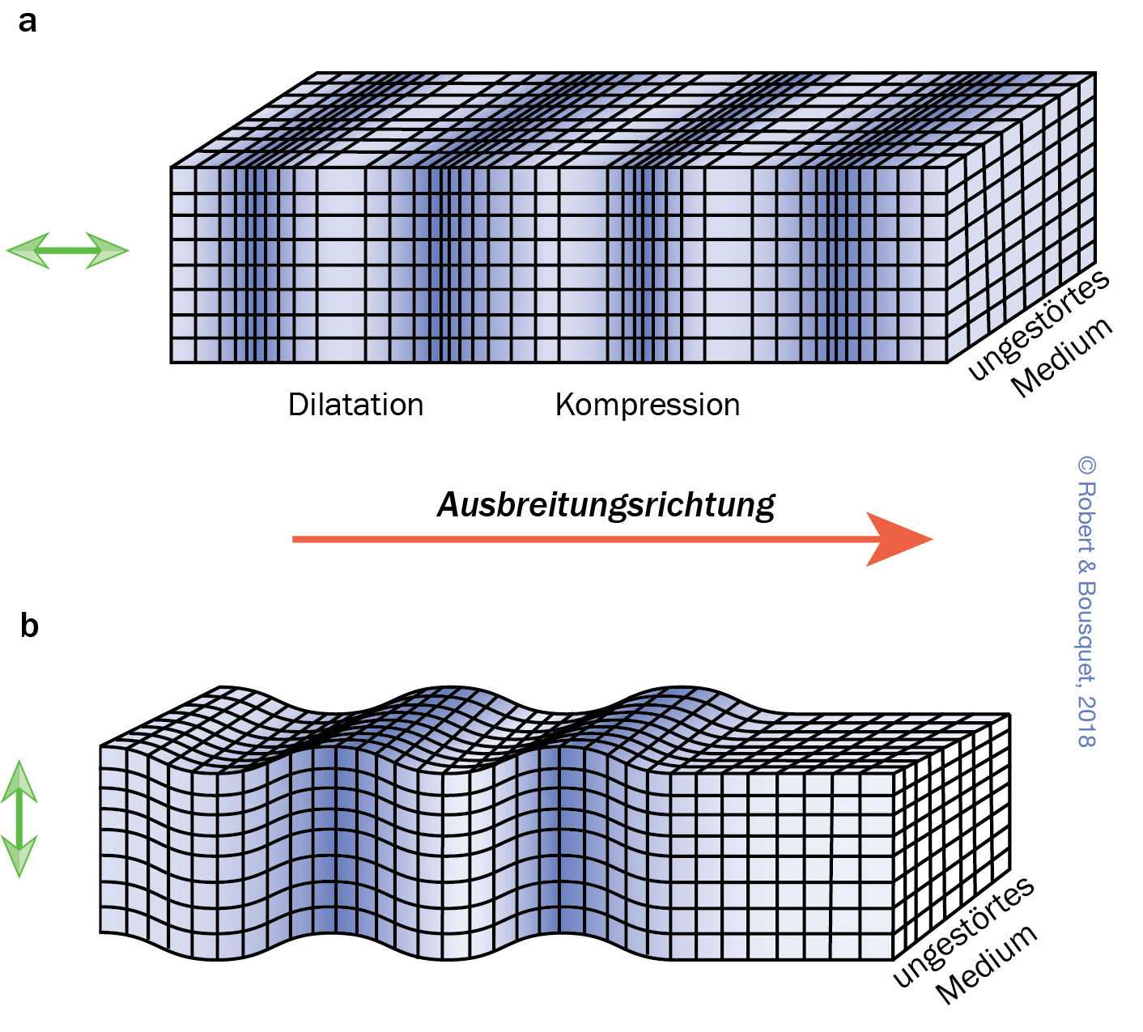
Abb. 9.18
Ausbreitung von Raumwellen:
a Longitudinal-, Kompressions- oder P-Welle; b Transversal-, Scher- oder S-Welle
Type to enter a caption.

Slide 20
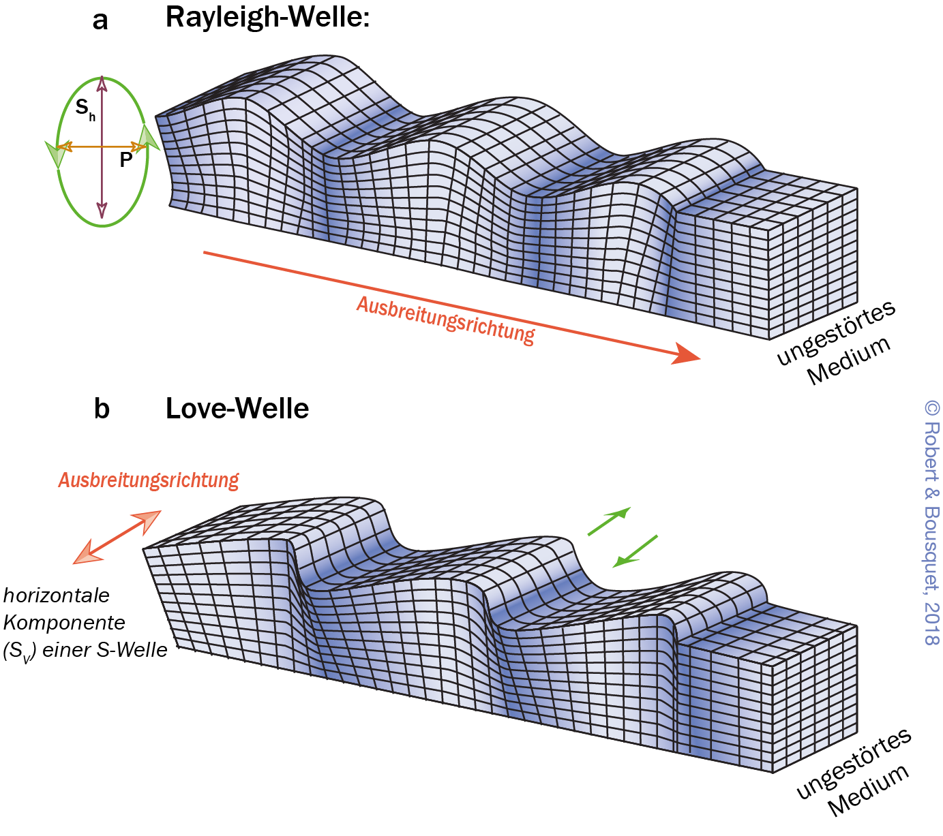
Abb. 9.19
Ausbreitung von Oberflächenwellen.
a Die Bewegung der Rayleigh-Welle ist eine Kombination der Schwingungen einer P-Welle und der vertikalen Komponente Sv einer S-Welle. Der Boden rollt
in einer retrograden elliptischen Bewegung.
b Die Bewegung der Love-Welle ist horizontal und senkrecht zur Ausbreitungsrichtung. Die Ausbreitung einer Love-Welle führt zu lateralen Beben des Bodens. Die Amplitude der Welle nimmt mit der Tiefe ab
Type to enter a caption.

Slide 21
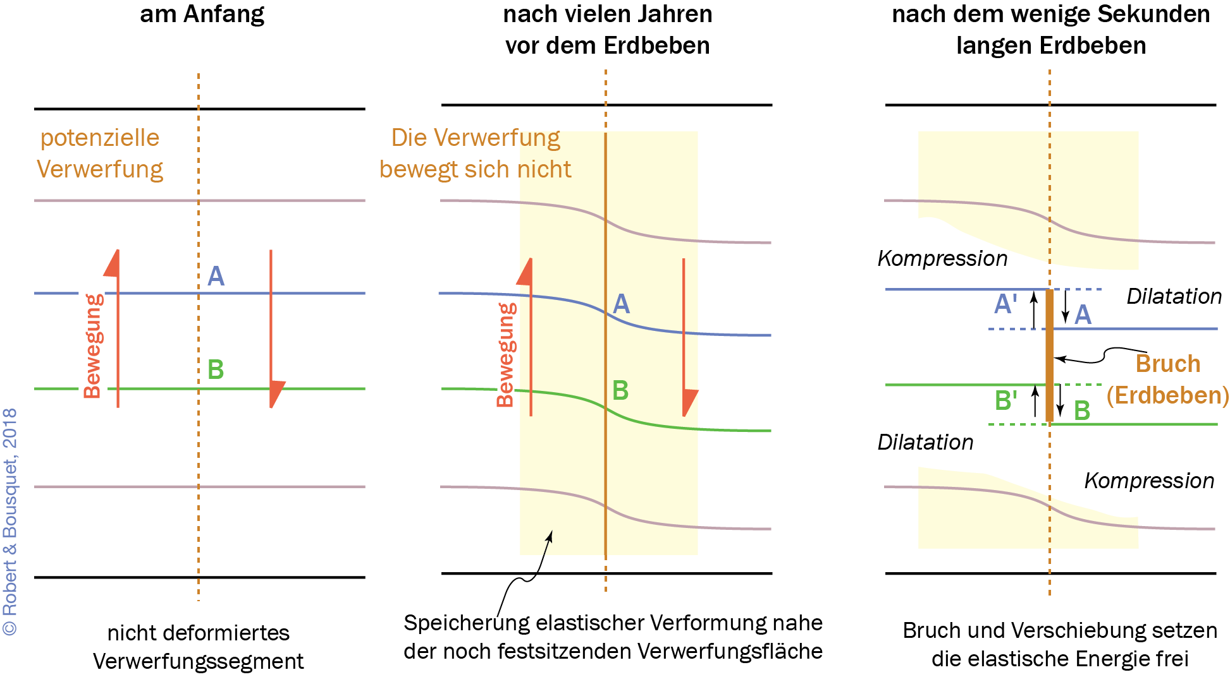
Abb. 9.20
Entstehung von Erdbeben: Modell der elastischen Entspannung
Type to enter a caption.

Slide 22
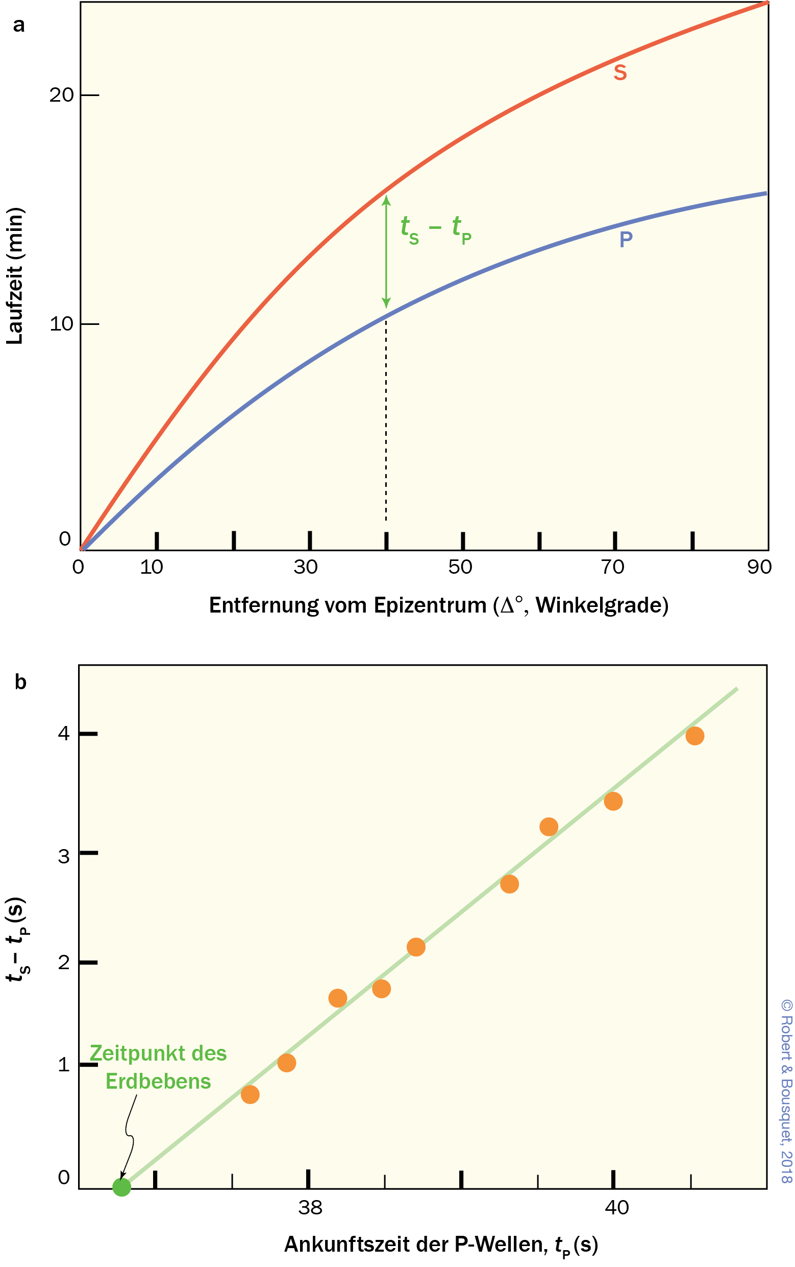
Abb. 9.21
Lokalisierung von Erdbeben.
a Laufzeiten von P- und S- Wellen für einen Beobachter, der sich in einem Epizentralwinkel von bis zu 90° zum Epizentrum befindet. Der Epizentralwinkel ergibt sich aus der Laufzeitdifferenz.
b Bestimmung des Zeitpunkts eines Erdbebens im Wadati-Diagramm
Type to enter a caption.

Slide 23
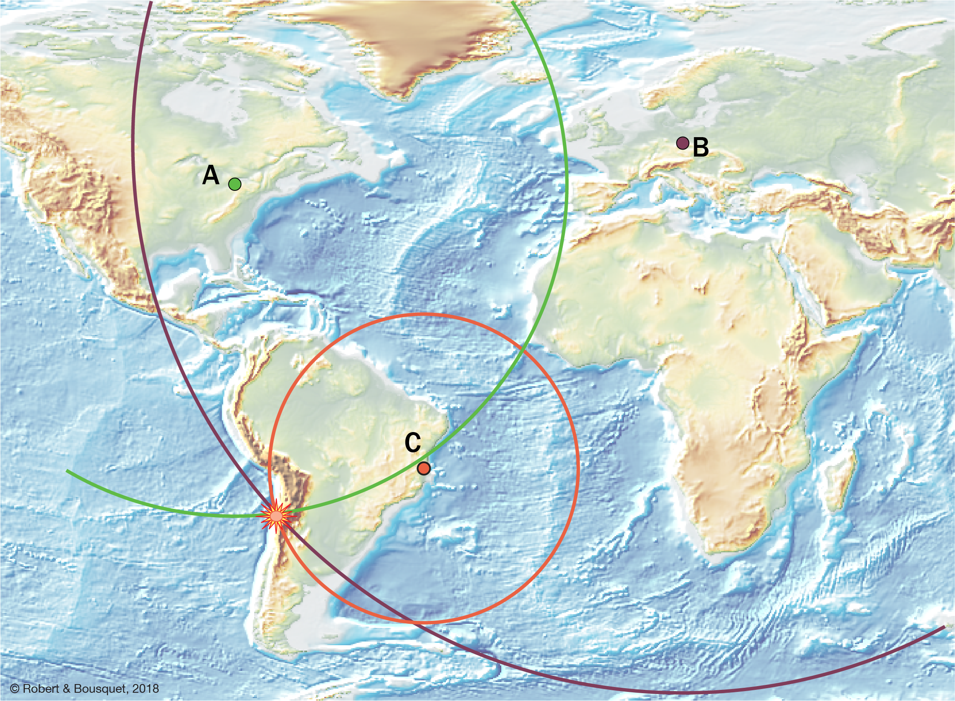
Abb. 9.22
Lokalisierung eines Oberflächenbebens anhand der Epizentraldistanzen dreier Seismometer A, B und C. Die Epizentraldistanzen jeder Messstation definieren einen um die Station herum zentrierten Kreis. Das Epizentrum des Bebens (gelbroter Stern) befindet sich im Schnittpunkt der drei Kreise. Diese Vorgehensweise zur Lokalisierung von Erdbeben kann nur für Oberflächenbeben angewendet werden
Type to enter a caption.

Slide 24
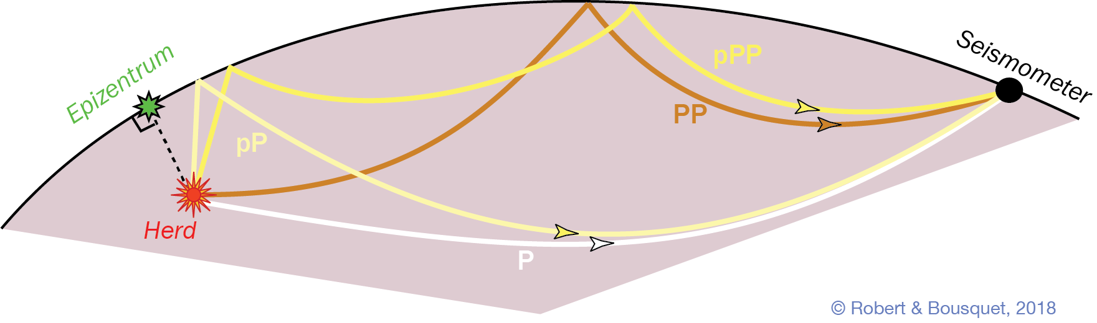
Abb. 9.23
Laufwege der P- Wellen eines tiefen Erdbebens. Die verwendeten Bezeichnungen werden in Abschn. 9.4.1 erläutert
Type to enter a caption.

Slide 25
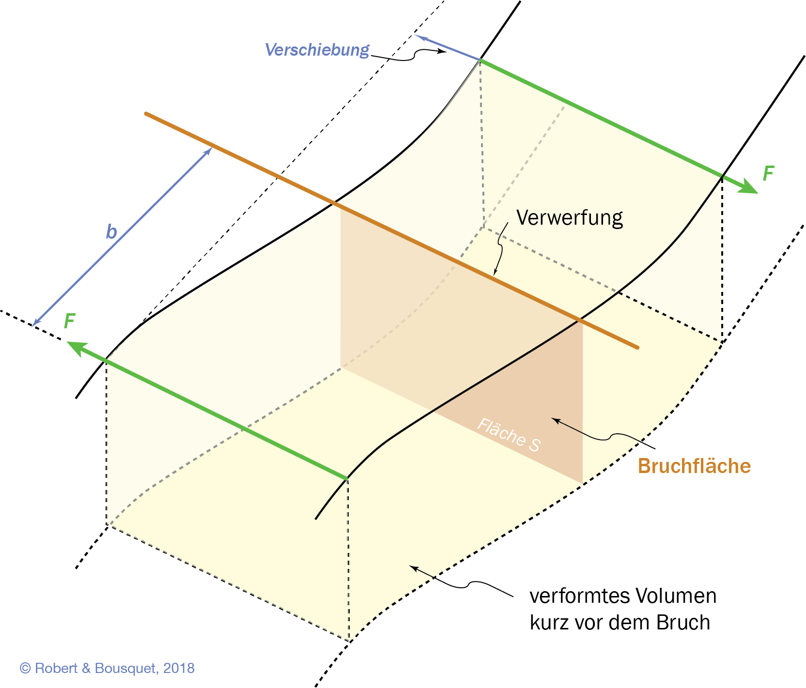
Abb. 9.24
Geometrische Darstellung des seismischen Moments
Type to enter a caption.

Slide 26
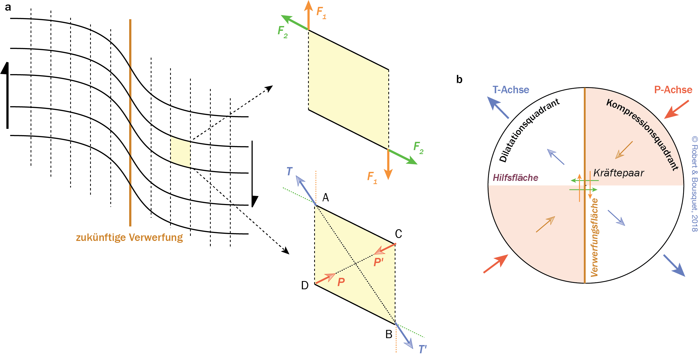
Abb. 9.25
Seismische Quelle: das Double-Couple-Modell. a Kurz vor dem Bruch wird ein quadratförmiger Ausschnitt zur Raute verformt. Zwei Paare gleich großer, einander entgegen gerichteter Kräfte F1, F2 sind für die Verformung ohne Drehung verantwortlich. Zwei Dehnungskräfte T, T0 wirken auf die Ecken A und B, zwei Kompressionskräfte P und P00 auf die Ecken C und D. b Grafische Darstellung der Spannungen und der assoziierten Flächen. Die Hilfsfläche und die Verwerfungsfläche (die Knotenebenen) definieren vier Quadranten. Der Erdbebenmechanismus kann entweder durch die Verwerfungsfläche und die Bewegungsrichtung oder durch die Kompressions- und Dilatationsachsen beschrieben werden. Die P- und T-Achsen sind Deformationsachsen
Type to enter a caption.

Slide 27
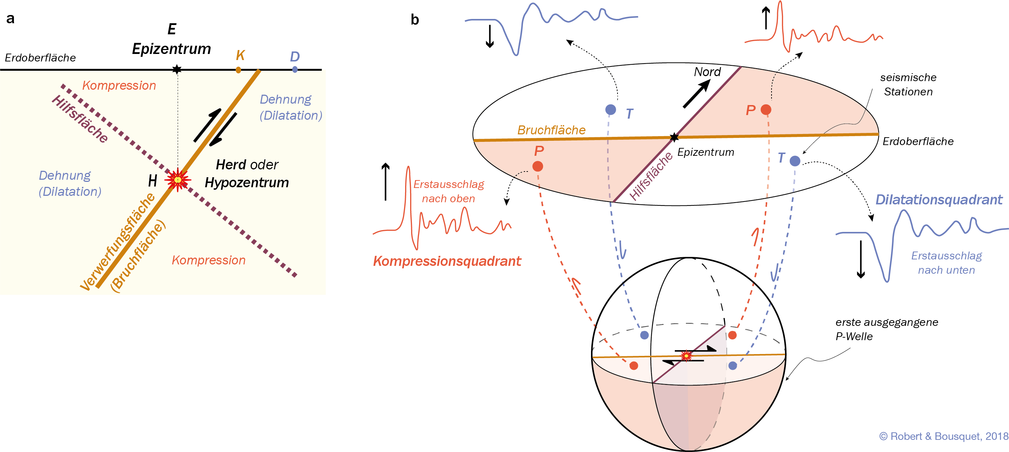
Abb. 9.26
Ruptur und erste Bewegungen der P-Wellen: a Darstellung der Kompressions- und Dehnungsbereiche um einen Erdbebenherd. b Erdbeben an einer vertikalen Blattverschiebung und Schwingungen der P-Wellen, gemessen an verschiedenen Stationen. (Nach Stein und Wysession 2003)
Type to enter a caption.

Slide 28
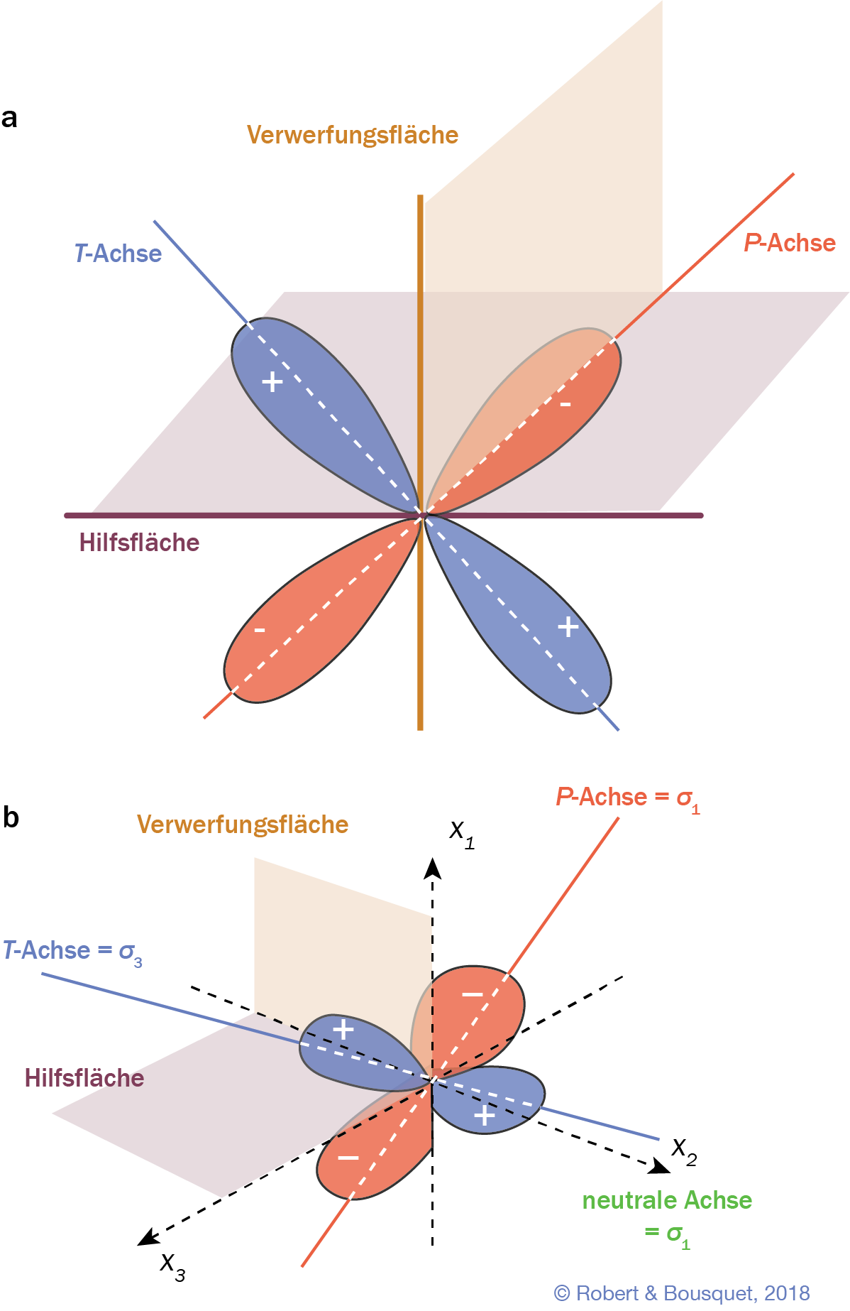
Abb. 9.27
Ausstrahlung von P-Wellen.
a Die Keulen umreißen die unterschiedlichen Amplituden der P-Wellen. Je zwei Keulen entsprechen einer Welle, deren erste Bewegung kompressiv (C), bzw. dilatativ (􏰁) ist. Die Richtung der maximalen Kompression (größte kompressive Amplitude) entspricht der T-Achse (T: tension), während die Richtung der maximalen Dilatation (größte dilatative Amplitude) der P-Achse (P: pressure) entspricht. Die Orientierung der P- und T-Achsen, der Stö- rungsfläche und der Hilfsebene werden so anhand der ersten von einem Seismometer aufgezeichneten Signale bestimmt.
b Ausstrahlungsdiagramm in einem Koordinatensystem mit den Achsen x1, x2 und x3 und mit den auf die P- und T-Achse bezogenen Spannungen. Die intermediäre Spannung entspricht der Achse x2 bzw. B-Achse
Type to enter a caption.

Slide 29
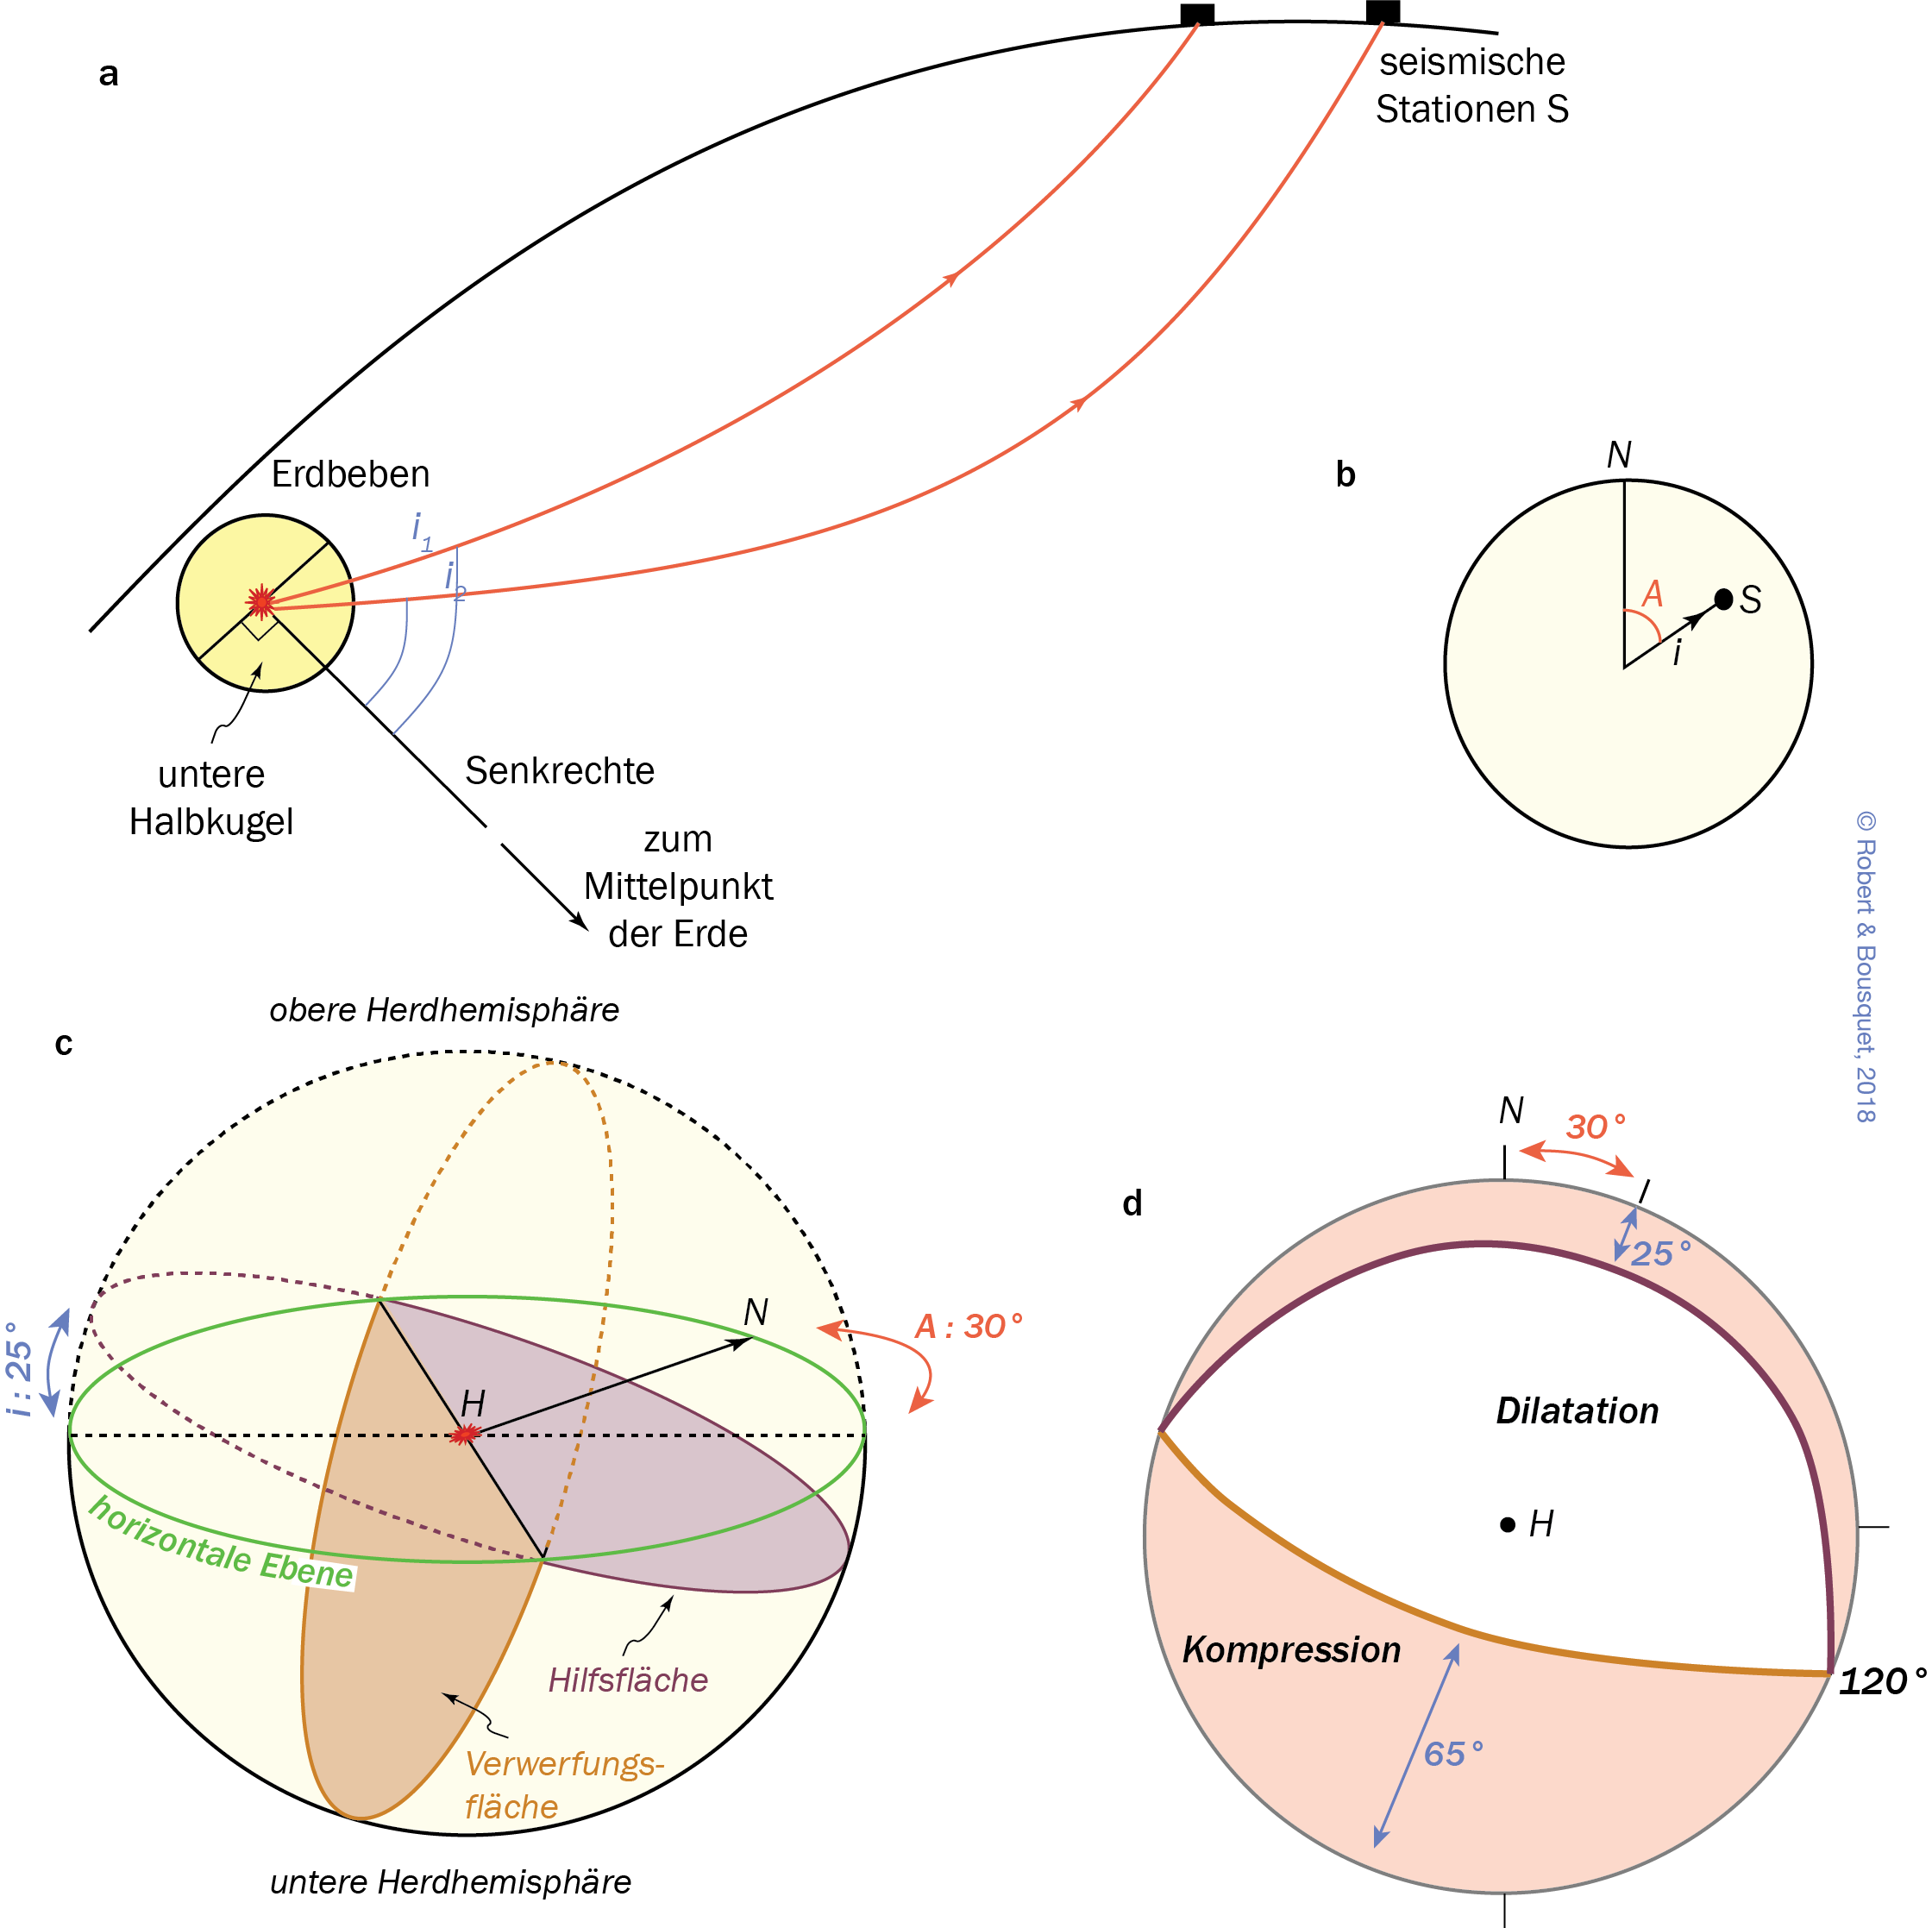
Abb. 9.28
Herdmechanismen.
a Erdbebenherd und seismische Strahlen;
b Projektion der unteren Hemisphäre auf die horizontale Ebene;
N = Norden, i = Inzidenzwinkel, A = Azimut der Station S;
c Herdkugel im Beispiel einer Abschiebung mit einer Einfallsrichtung von 120° und einem Einfallswinkel von 65°; d Projektion auf die horizontale Ebene
Type to enter a caption.

Slide 30
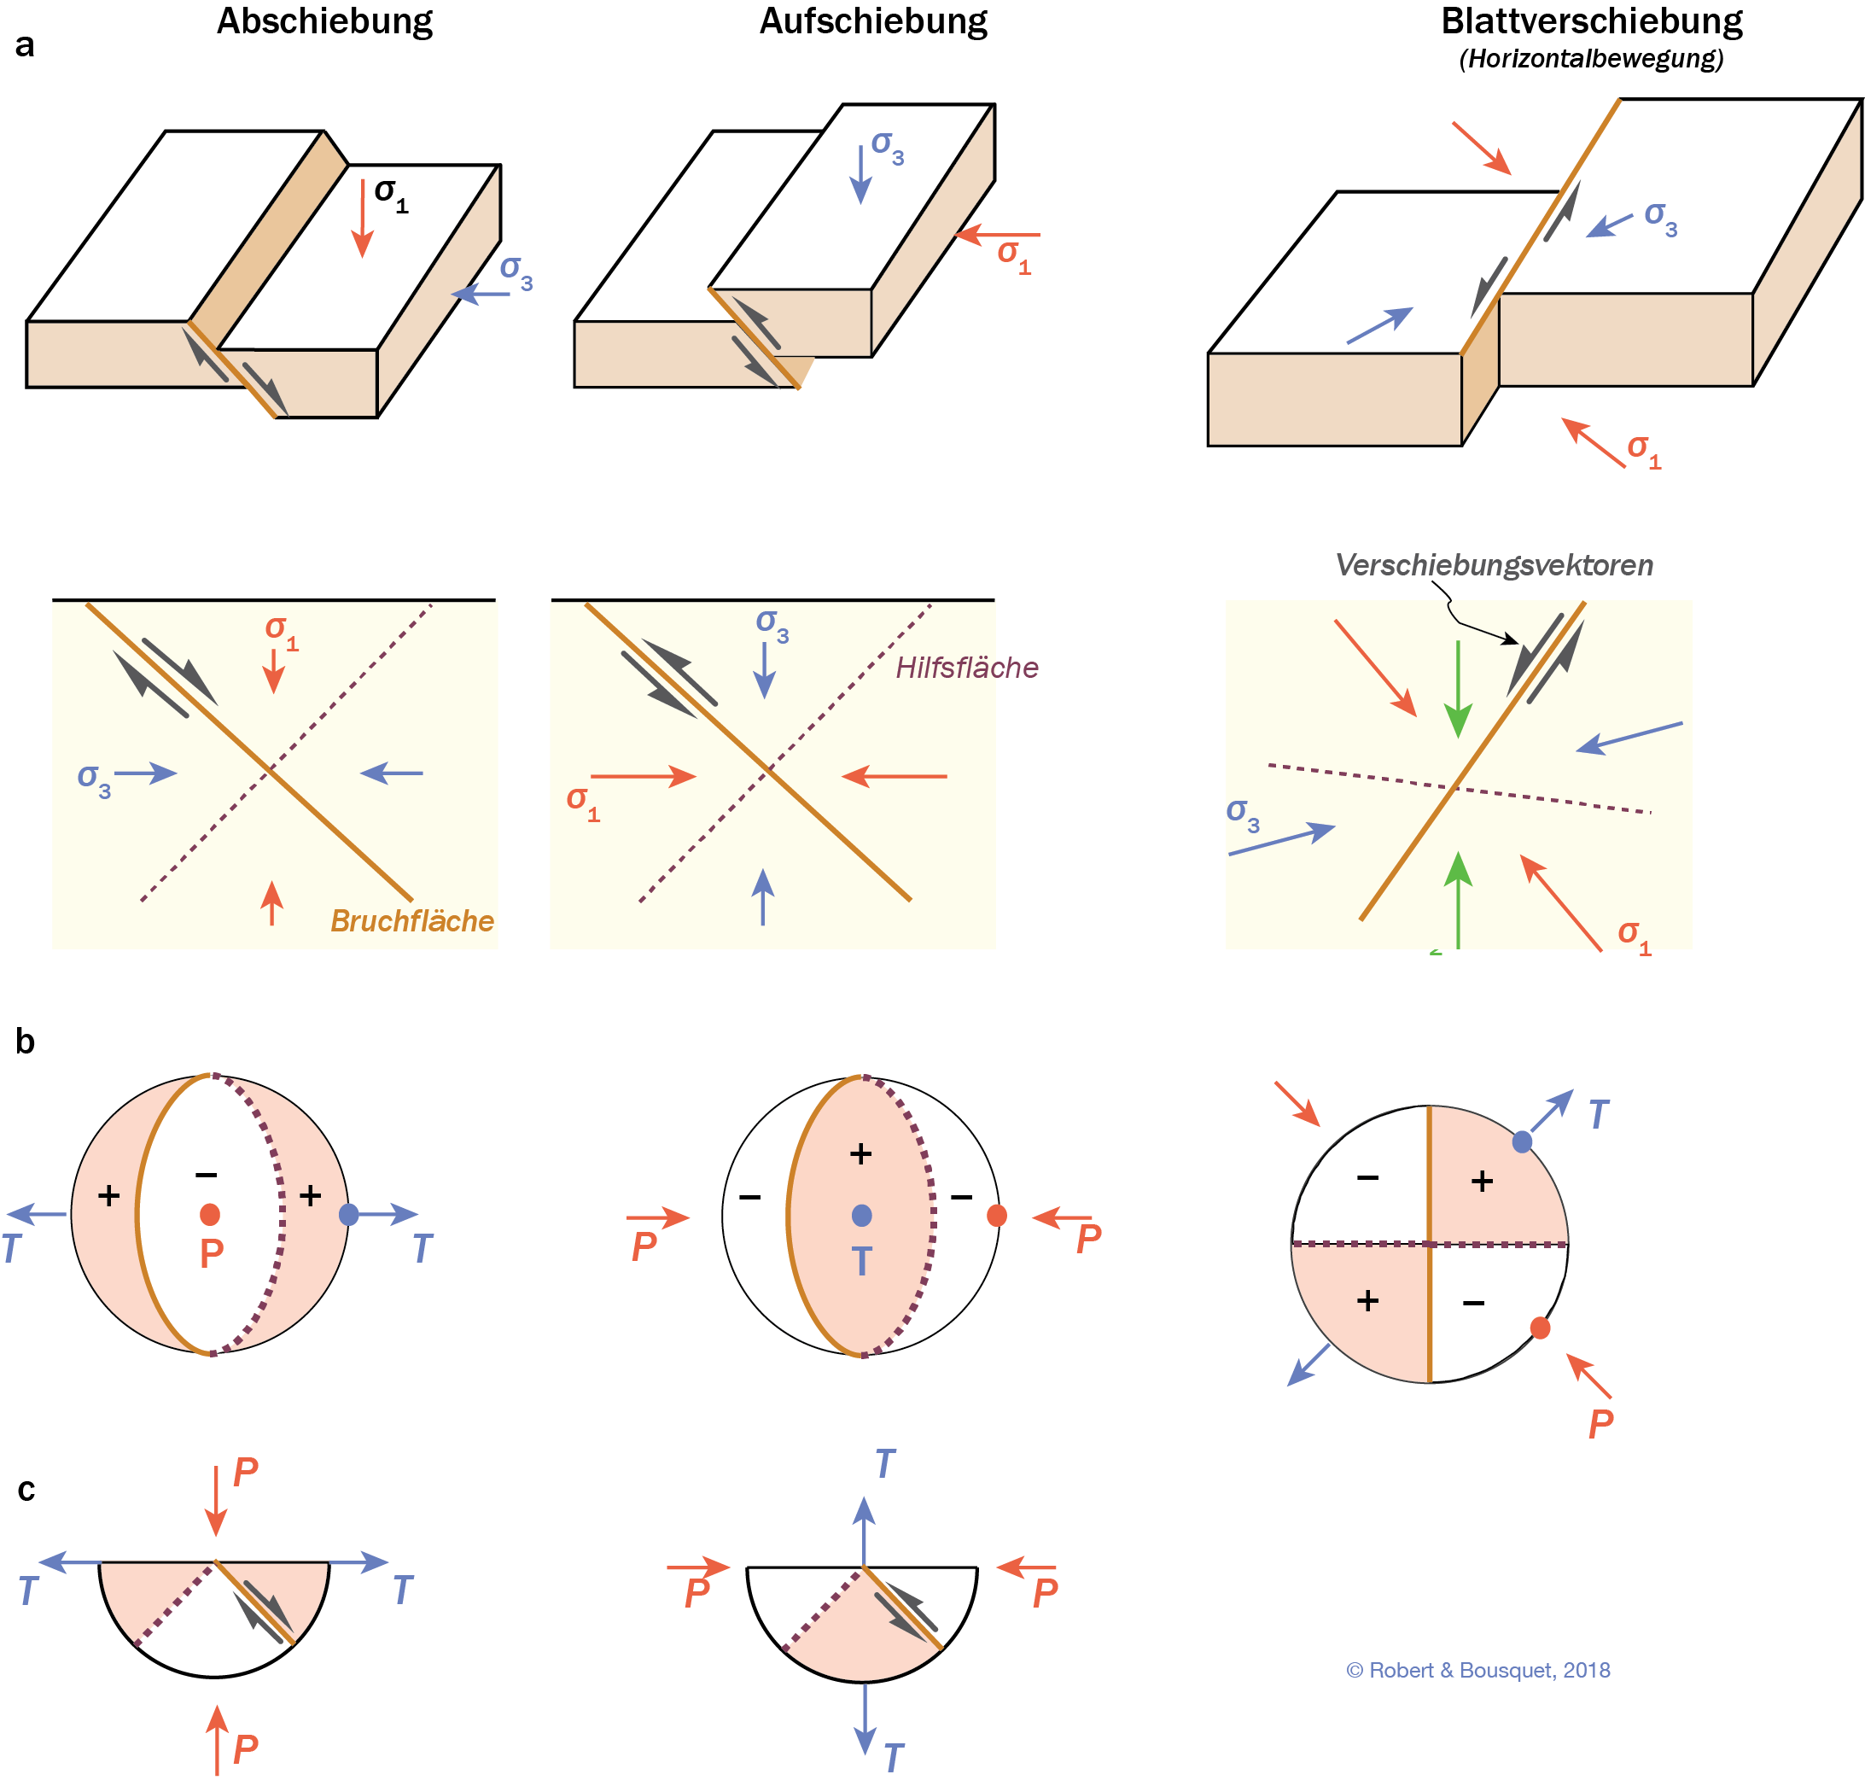
Abb. 9.29
Die drei wich- tigsten Störungstypen und ihre Herdmechanismen.
a Die drei Störungstypen und ihre charakteristischen Spannungsfelder für ein in der Hauptscherebene stattfindendes Erdbeben. Die Orientierungen der Hauptspannungsrichtungen sind für jeden Fall anders.
b Herdmechanismen und Orientierung der P- und T-Achsen. Entspricht die vertikale Hauptspannungsachse der mittleren Spannung, so entsteht eine Blattver- schiebung. Entspricht sie der maximalen Kompression, so entsteht eine Abschiebung, entspricht sie der minimalen Kompression, so entsteht eine Aufschiebung.
c Orientierung der P- und T-Achsen auf der unteren Halbkugel
Type to enter a caption.

Slide 31
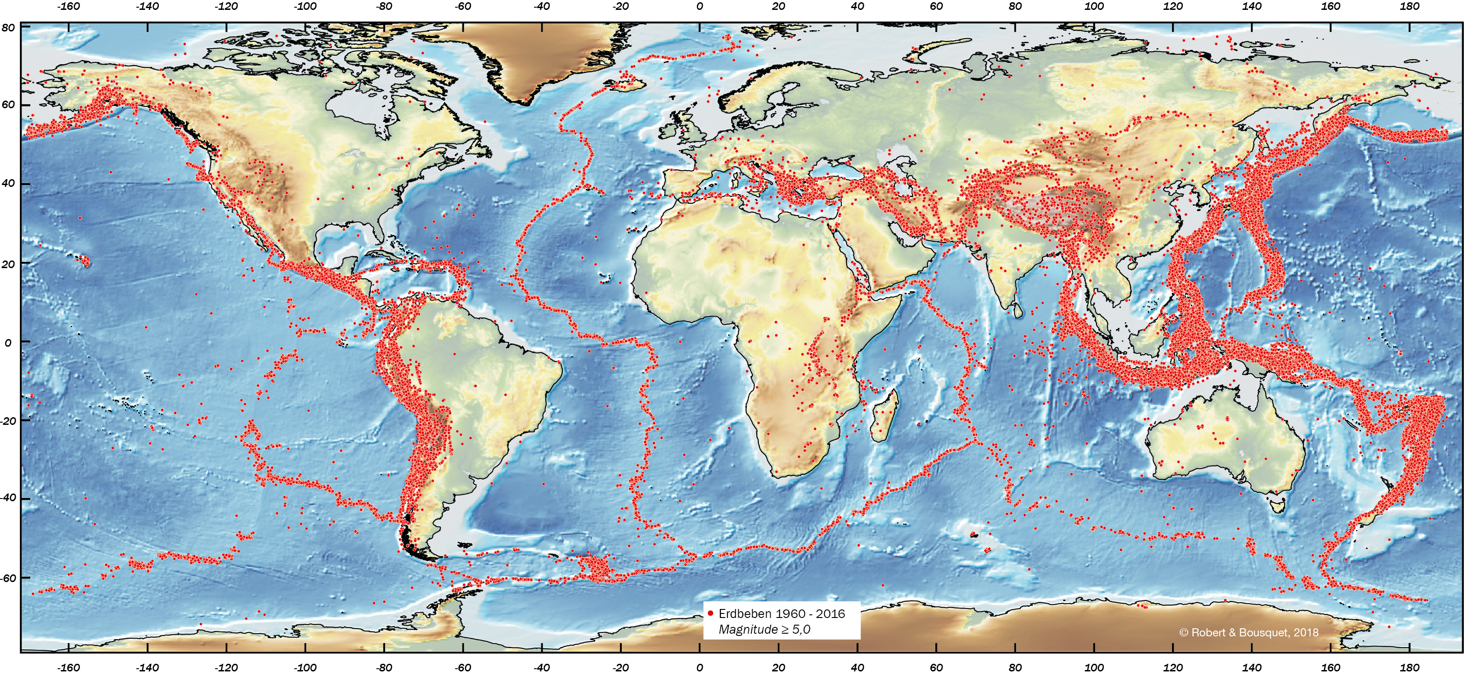
Abb. 9.30
Globale Verteilung der Seismizität
Type to enter a caption.

Slide 32
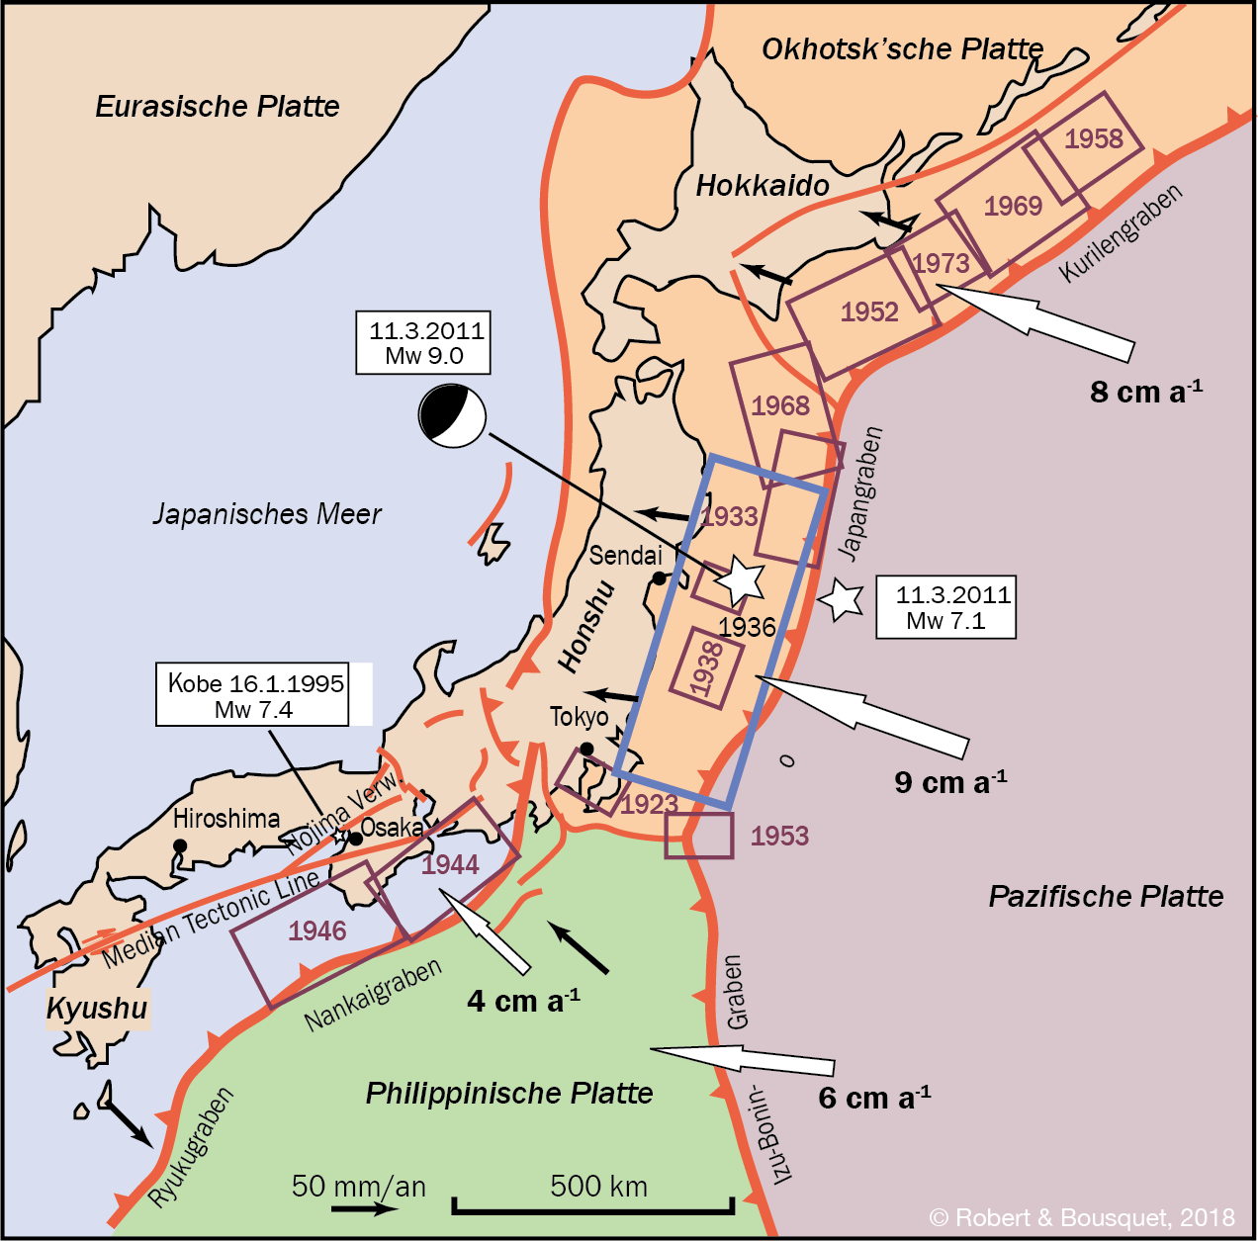
Abb. 9.31
Der geodynamische Kontext des Sendai-Erdbebens in Japan am 11. März 2011. Die grünen Rechtecke geben die Lage und das Jahr der letzten großen Erdbeben des Japanischen Archipels an. Das Sendai-Erdbeben ist mit einem blauen Rechteck markiert. Die Größe der Rechtecke entspricht der Bruchgröße (Zusammenstellung anhand mehrerer Quellen, u. a. van der Woerd 2011)
Type to enter a caption.

Slide 33
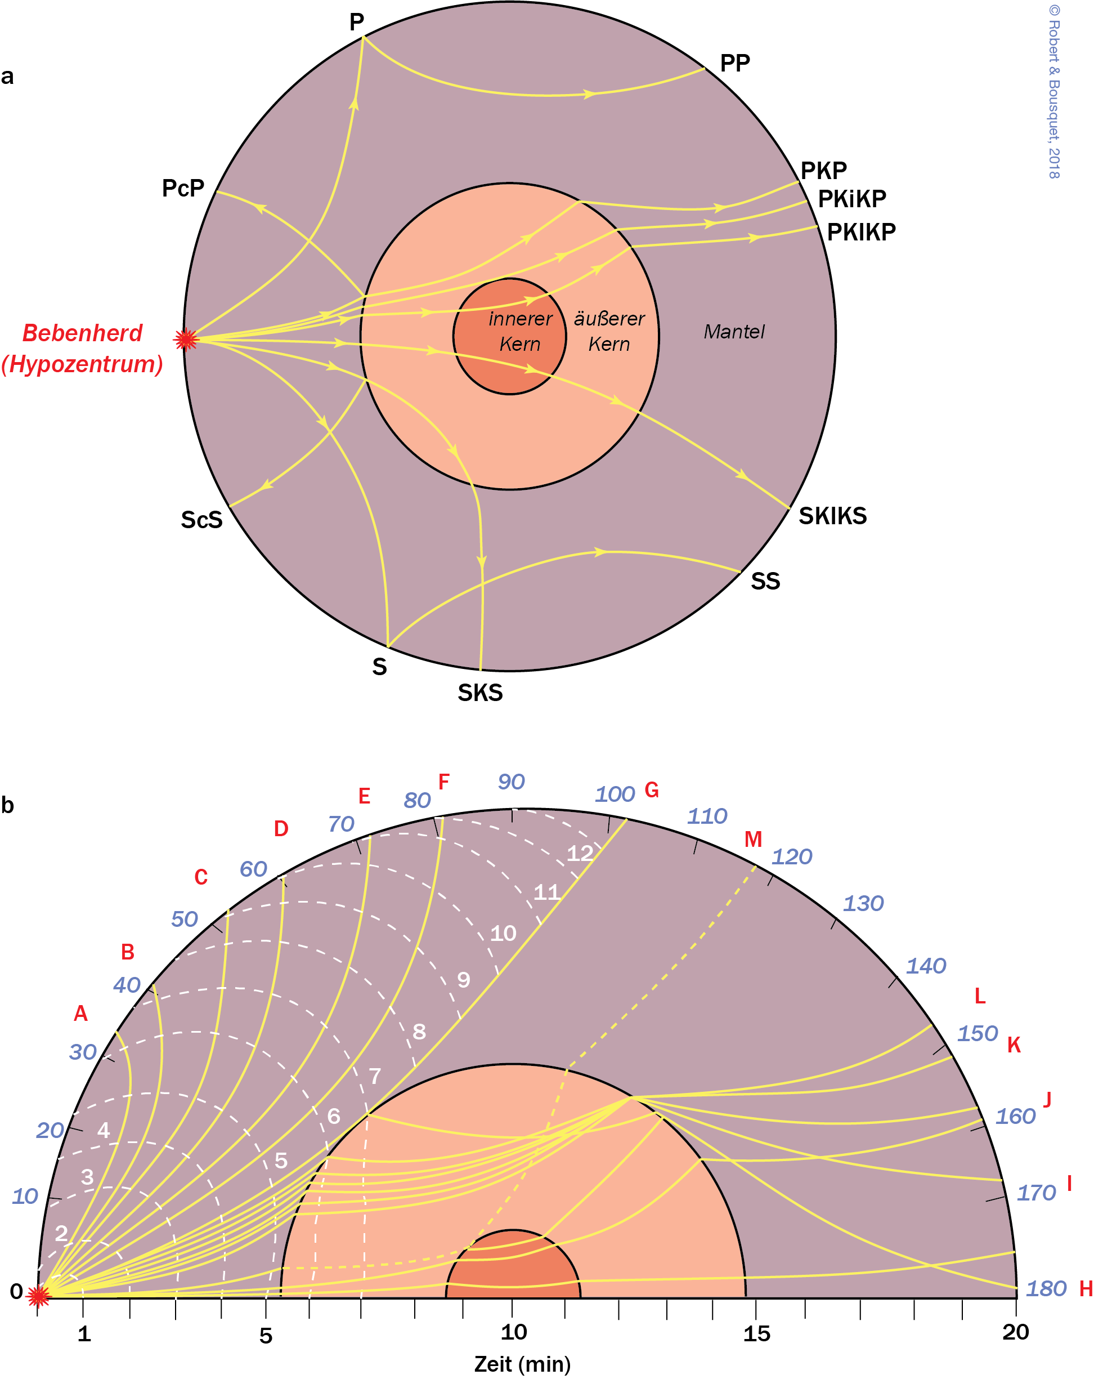
Abb. 9.32
Wege seismischer Strahlen in der Erde.
a Nomenklatur für den Strahlenweg verschiedener Wellen;
b Strahlenwege und Einfallswinkel (die jeweils neben den Linien stehenden Zahlen geben die Laufzeit in Minuten an)
Type to enter a caption.

Slide 34
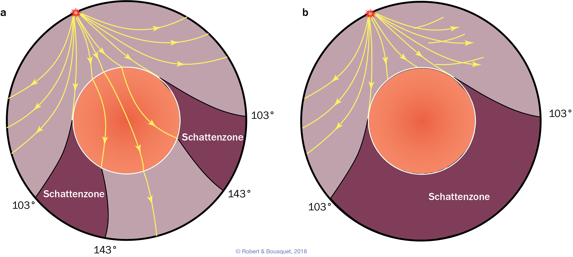
Abb. 9.33
Schattenzonen von Volumenwellen
a Die Pfade der P-Wellen sind durch Dichteänderungen in der Erde gekrümmt. Wegen einer starken Dichteänderung an der Mantel-Kern-Grenze wird keine Ankunft von P-Wellen im Bereich zwischen 103 und 145° beobachtet. Eine P- Welle, die genau bei 103° ankommt, ist an der Mantel-Kern-Grenze entlanggelaufen.
b S-Wellen passieren den flüssigen äußeren Kern nicht. Die Schattenzone der S-Wellen deckt etwa ein Drittel der Erdoberfläche ab
Type to enter a caption.

Slide 35
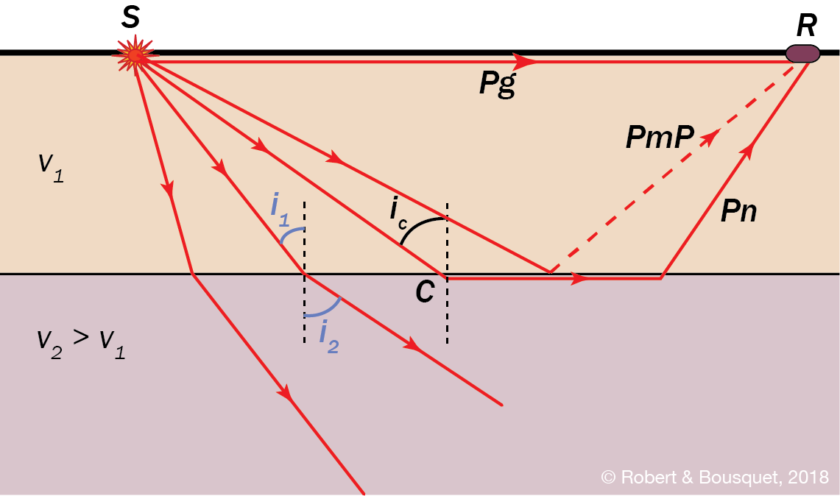
Abb. 9.34
Ausbreitung von P-Wellen in einem homogenen zweilagigen Material
Type to enter a caption.

Slide 36
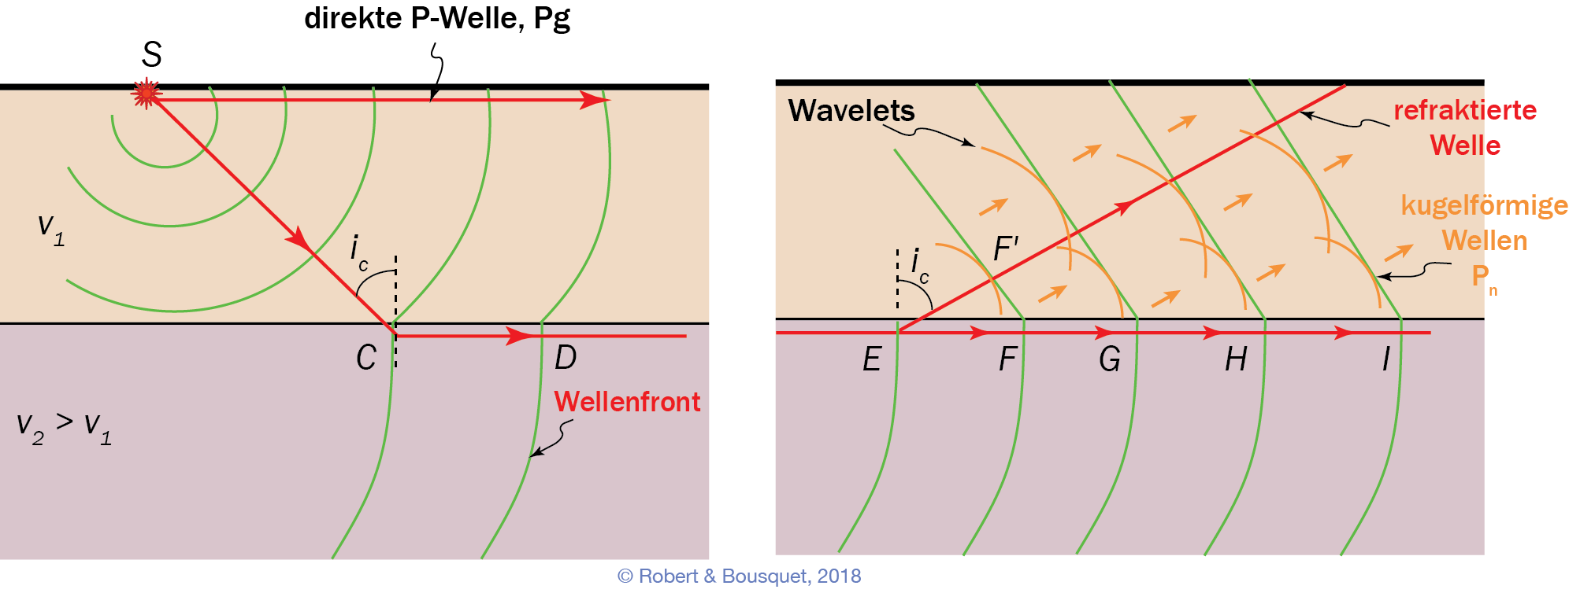
Abb. 9.35
Bildung von Kopfwellen an einer Materialgrenze
Type to enter a caption.

Slide 37
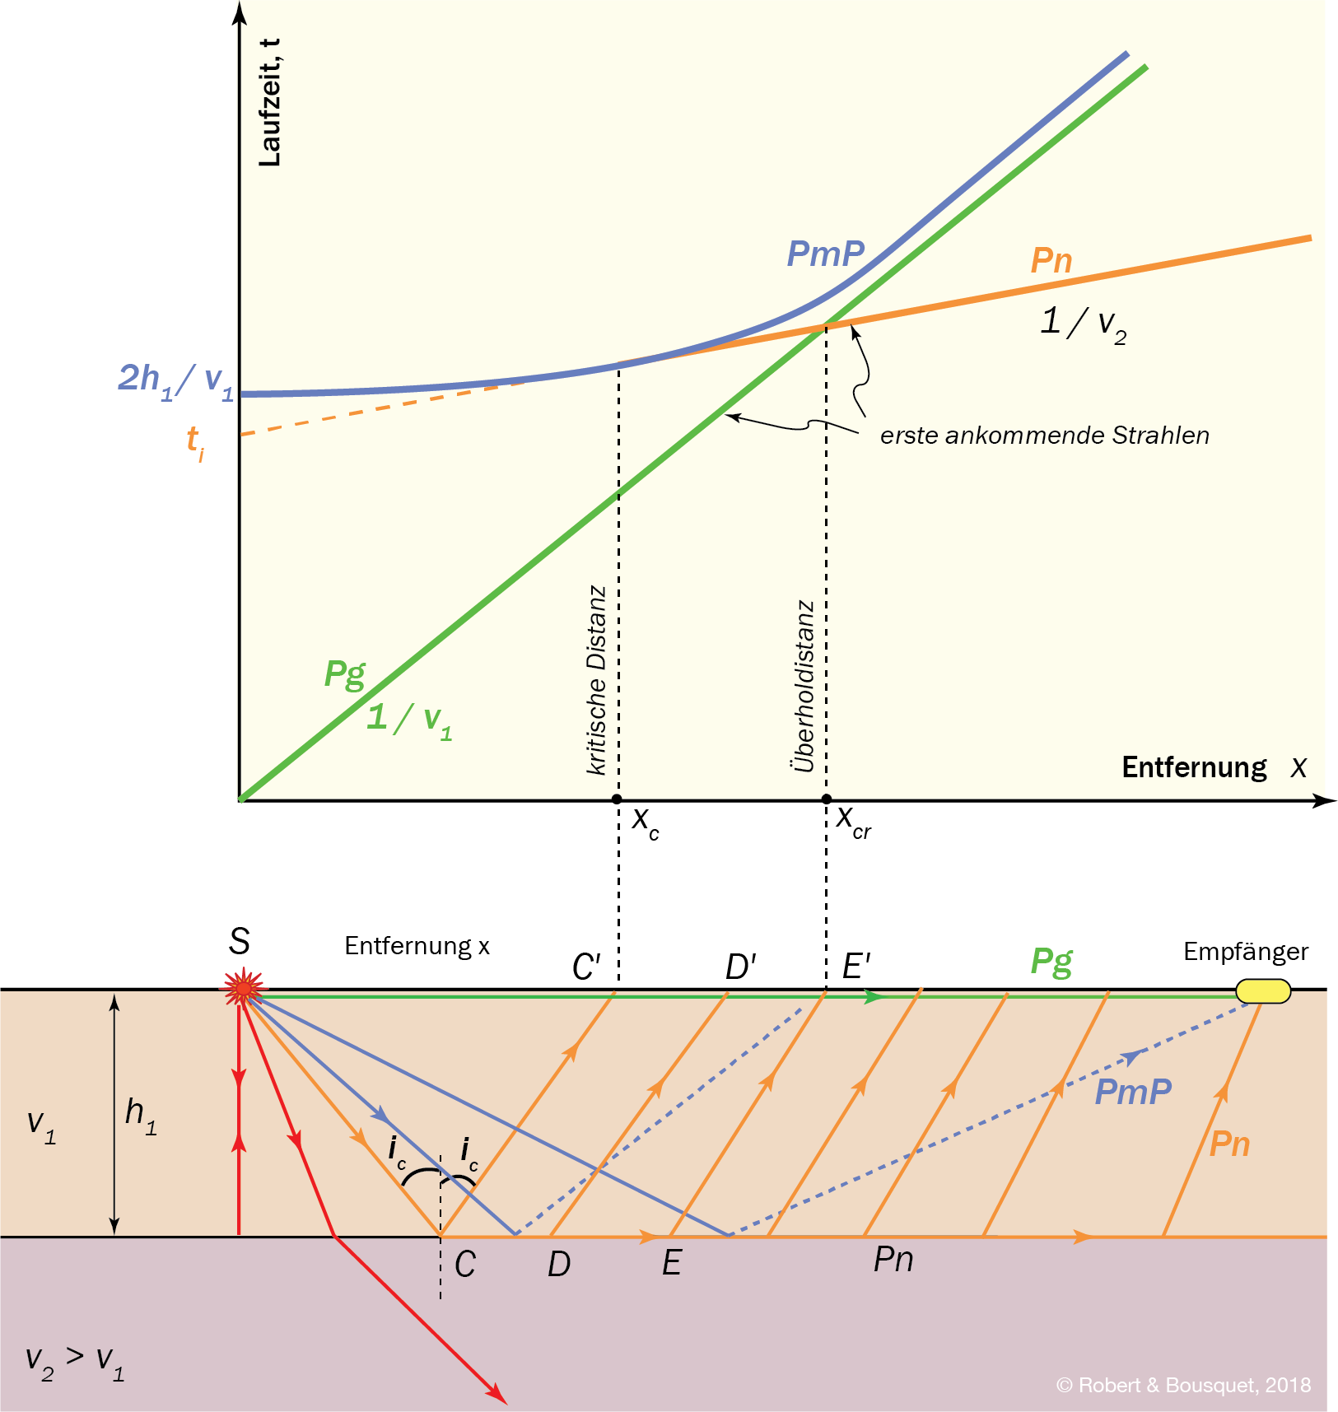
Abb. 9.36
Laufzeiten direkter, reflektierter und refraktierter Wellen von der Quelle zum Empfänger
Type to enter a caption.

Slide 38
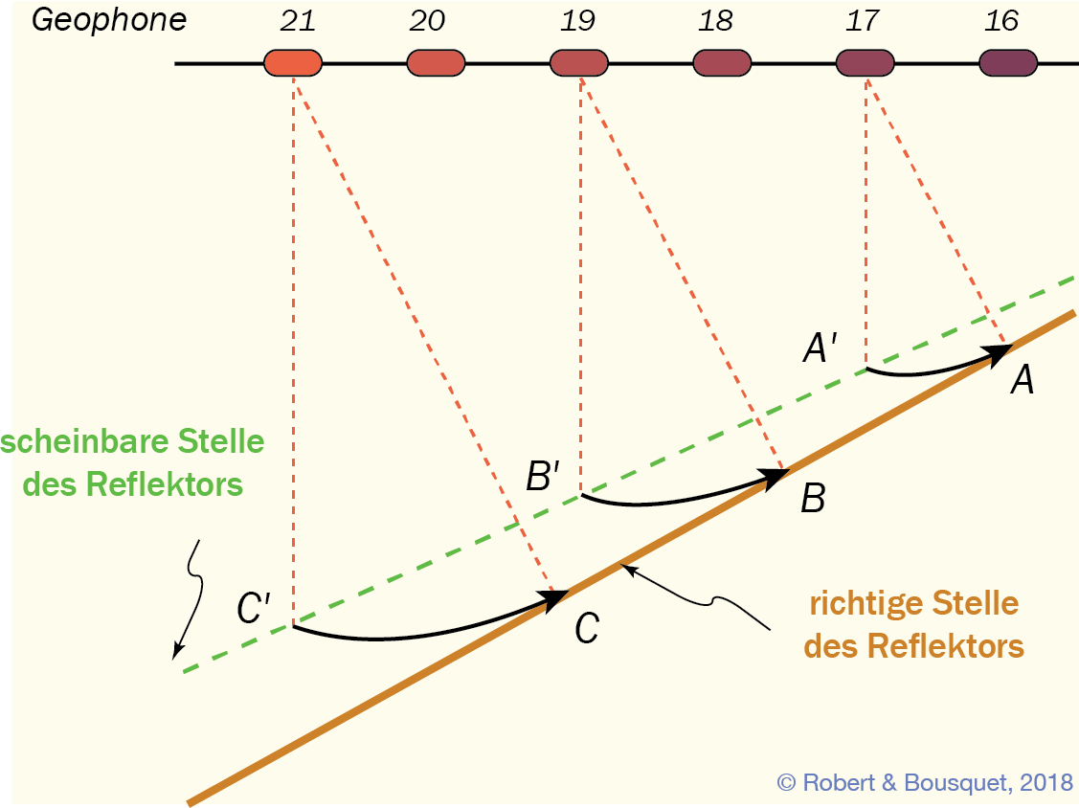
Abb. 9.37
Reflexion an einer geneigten Fläche. Bei einem geneigten Reflektor stellt die vom Geophon registrierte Lage nicht die wahre Position dar. Diese muss später im Zuge der Migration der Daten berechnet werden
Type to enter a caption.

Slide 39
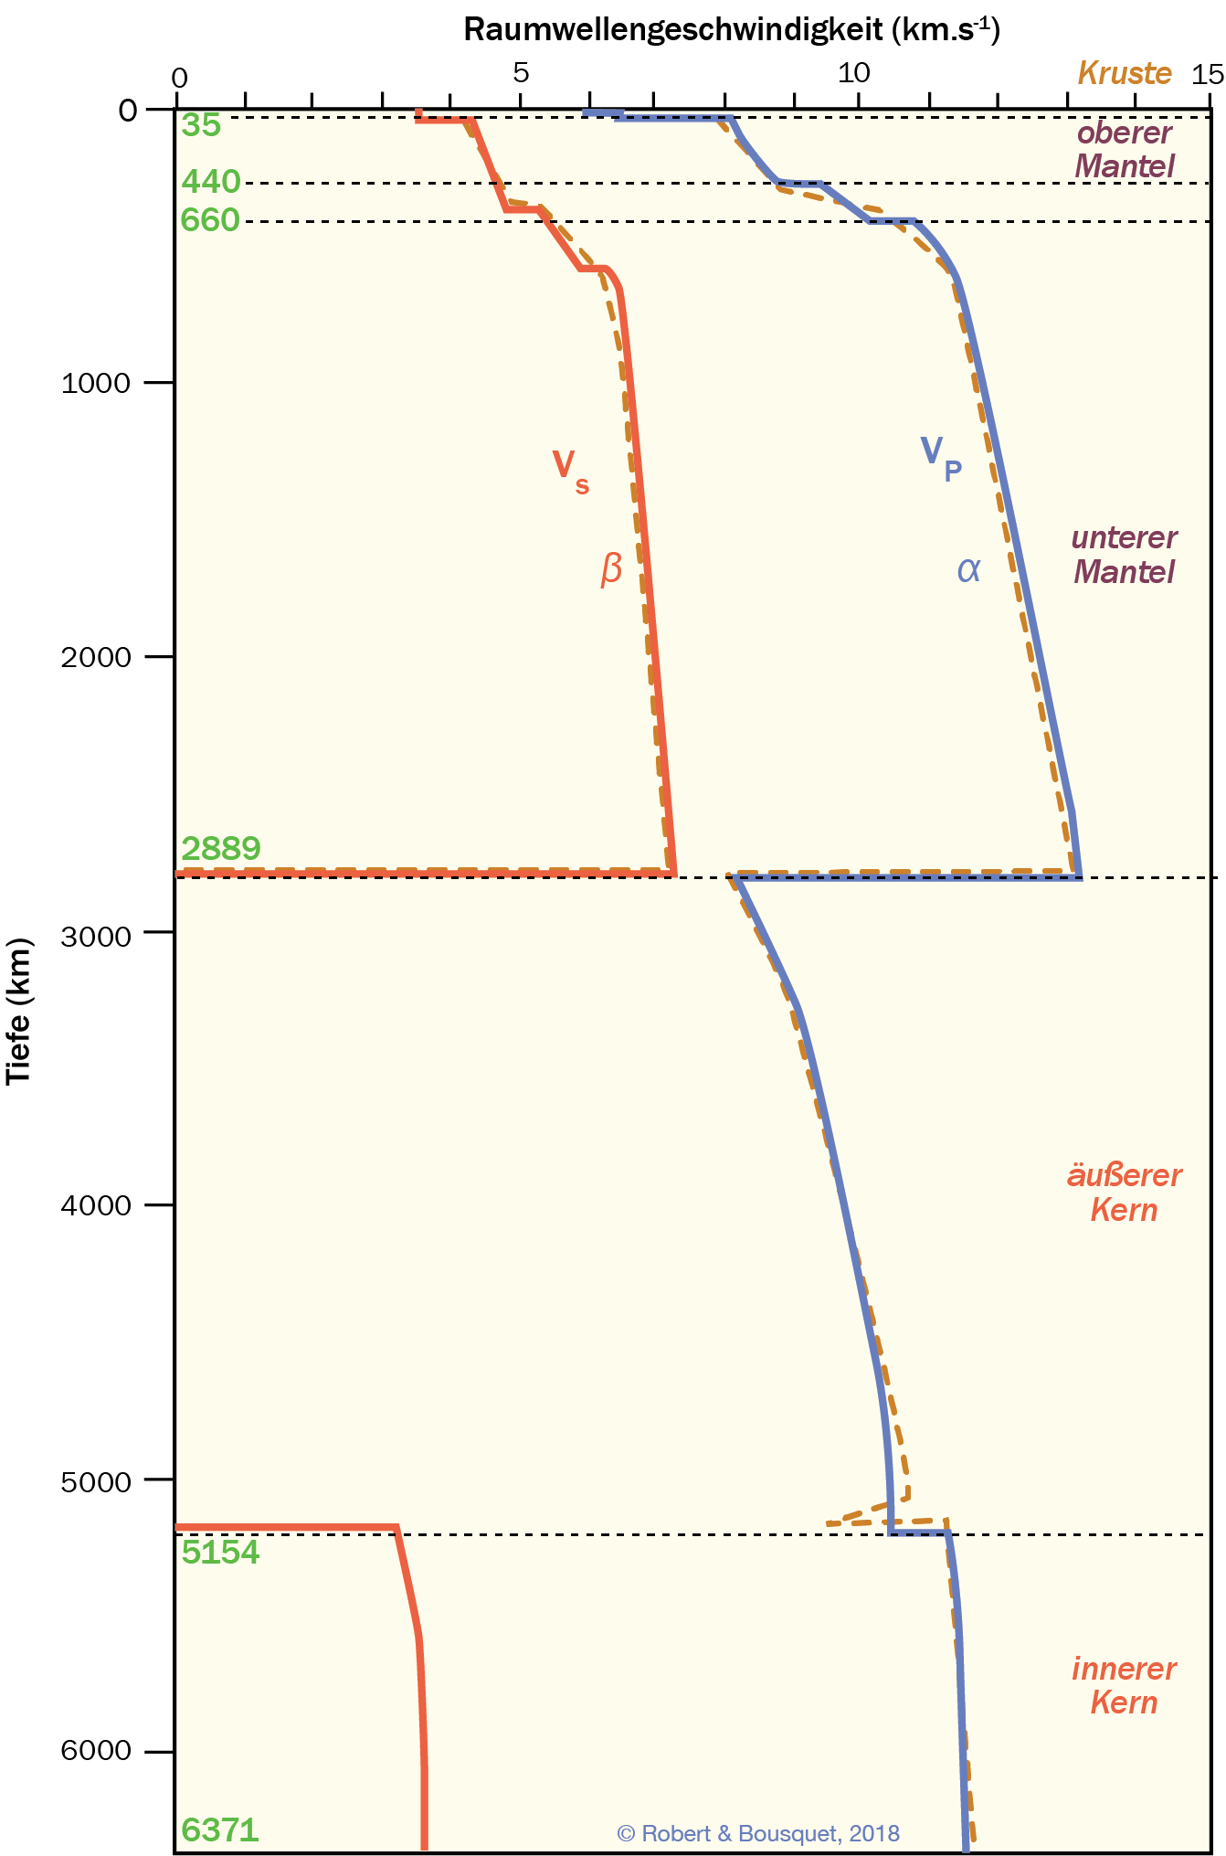
Abb. 9.38
Variation seismischer Geschwindigkeiten von P- und S- Wellen mit der Tiefe: die Referenzmodelle der Erde.
Gestrichelte Linien: iasp91-Referenzmodell (nach Kennett und Engdahl 1991); durchgezogene Linien: Jeffreys-Bullen-Modell (nach Jeffreys und Bullen 1940)
Type to enter a caption.

Slide 40
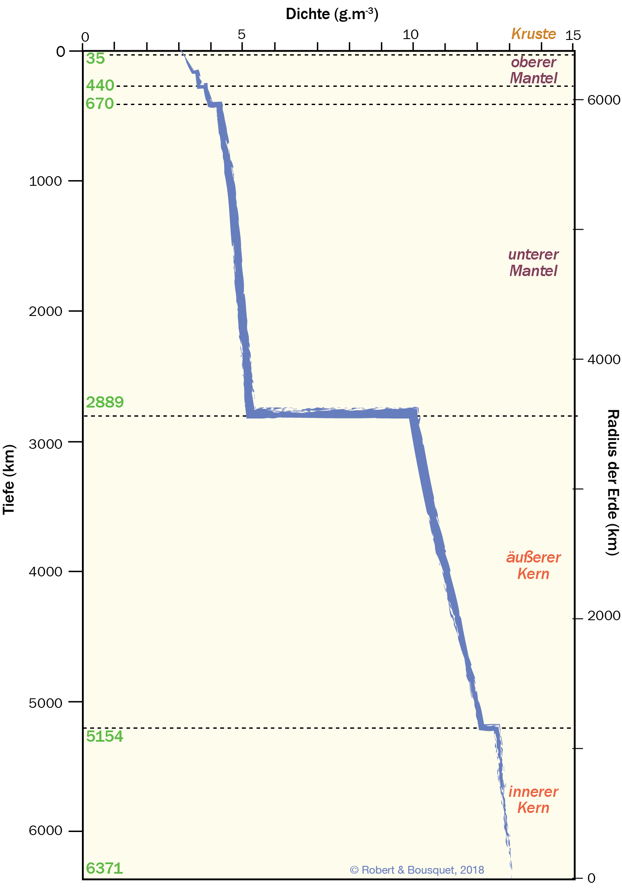
Abb. 9.39
Radiale Dichteverteilung der Erde nach dem PREM- Referenzmodell. Der größte Sprung der Dichte findet an der Grenze Kern-Mantel (CMB) statt, an der die Dichte von 5,57 g cm􏰁³ im Mantel auf 9,90 g cm􏰁³ im äußeren flüssigen Kern ansteigt. Weitere Sprünge treten an den 410- und 660-km-Diskontinuitäten auf (nach Dziewonski 1989)
Type to enter a caption.

Slide 41
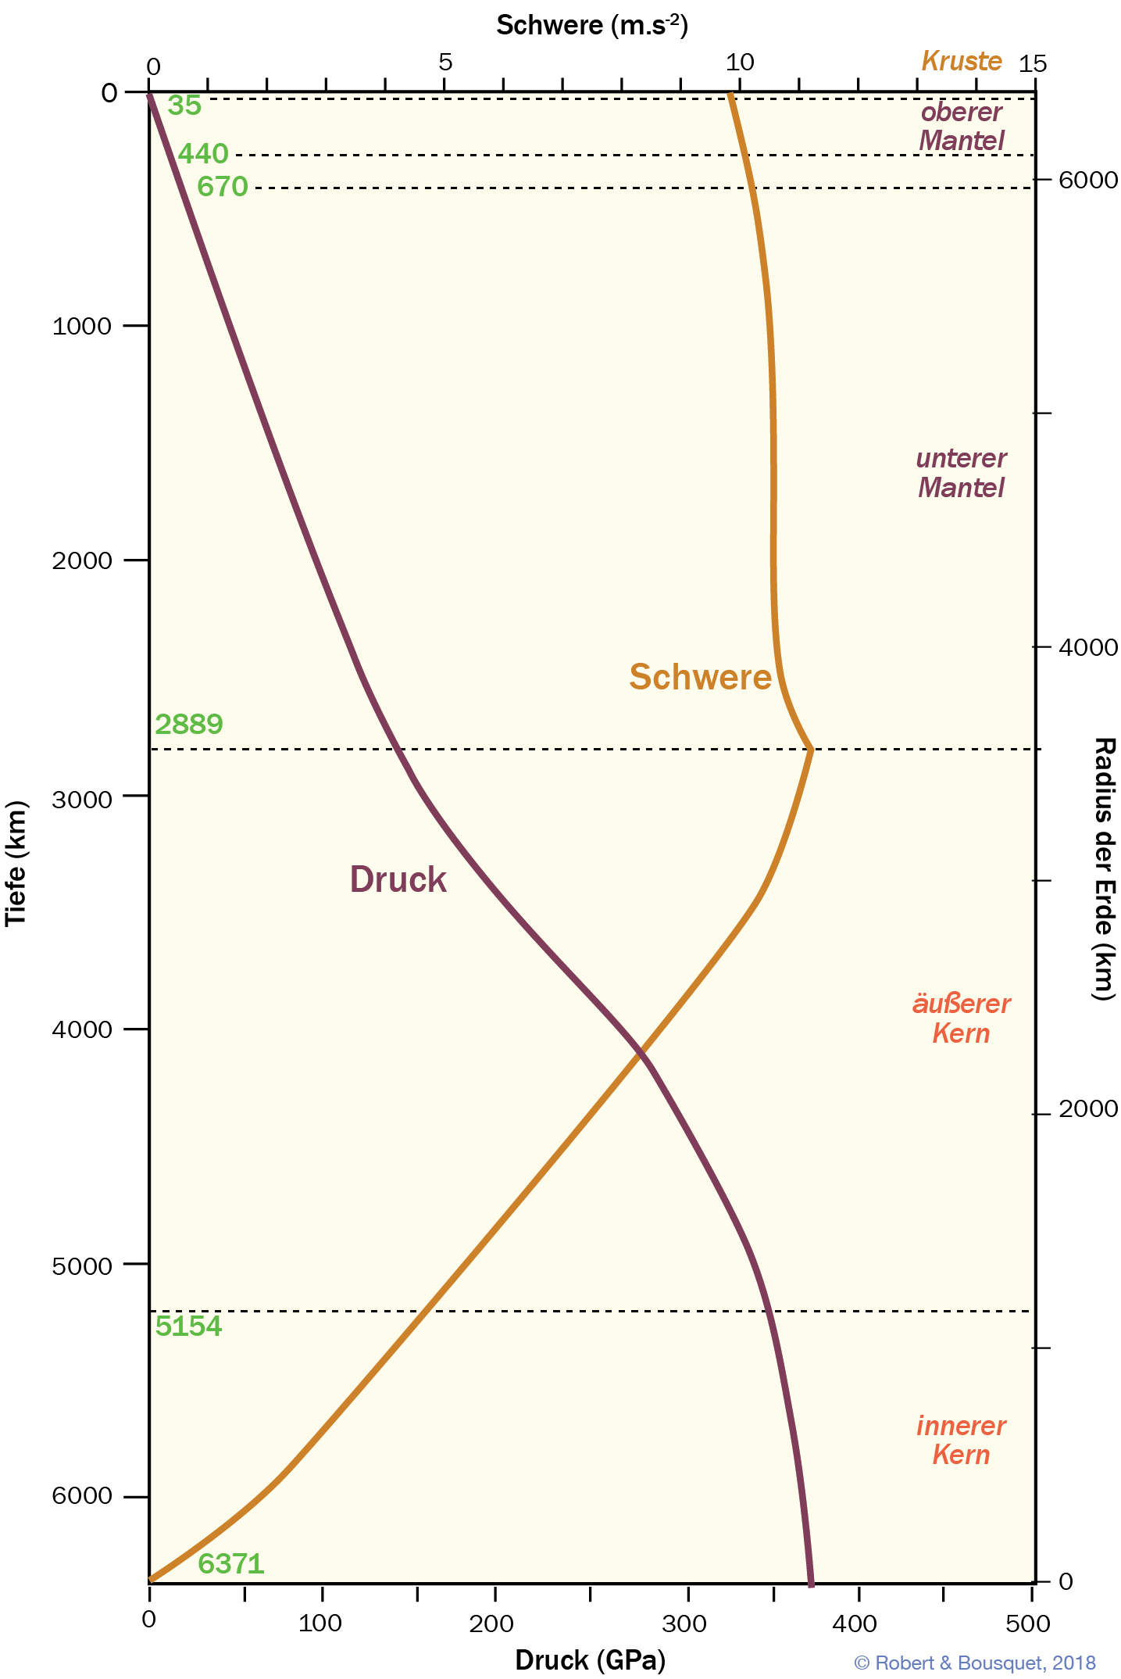
Abb. 9.40
Radialer Verlauf von Schwerkraft und Druck in der Erde nach dem PREM-Referenzmodell. Die Schwerkraft nimmt im Man- tel wegen der im Verhältnis sehr hohen Dichte des Kerns bis zur Kern-Mantel-Grenze (CMB) langsam bis auf 10,7 m s􏰁2 zu. Im Kern nimmt sie linear ab bis auf null im Erdmittelpunkt, in dem die Anziehungskraft der Erde in alle Richtungen gleich ist. Der Druck steigt von 1 bar (0,0001 GPa) an der Erdoberfläche bis 13,3 GPa bei 410 km, 23,8 GPa bei 660 km, 136 GPa an der Kern-Mantel-Grenze, 329 GPa an der Grenze zwischen äußerem und innerem Kern und 364 GPa im Erd- mittelpunkt an (nach Dziewonski 1989)
Type to enter a caption.

Slide 42
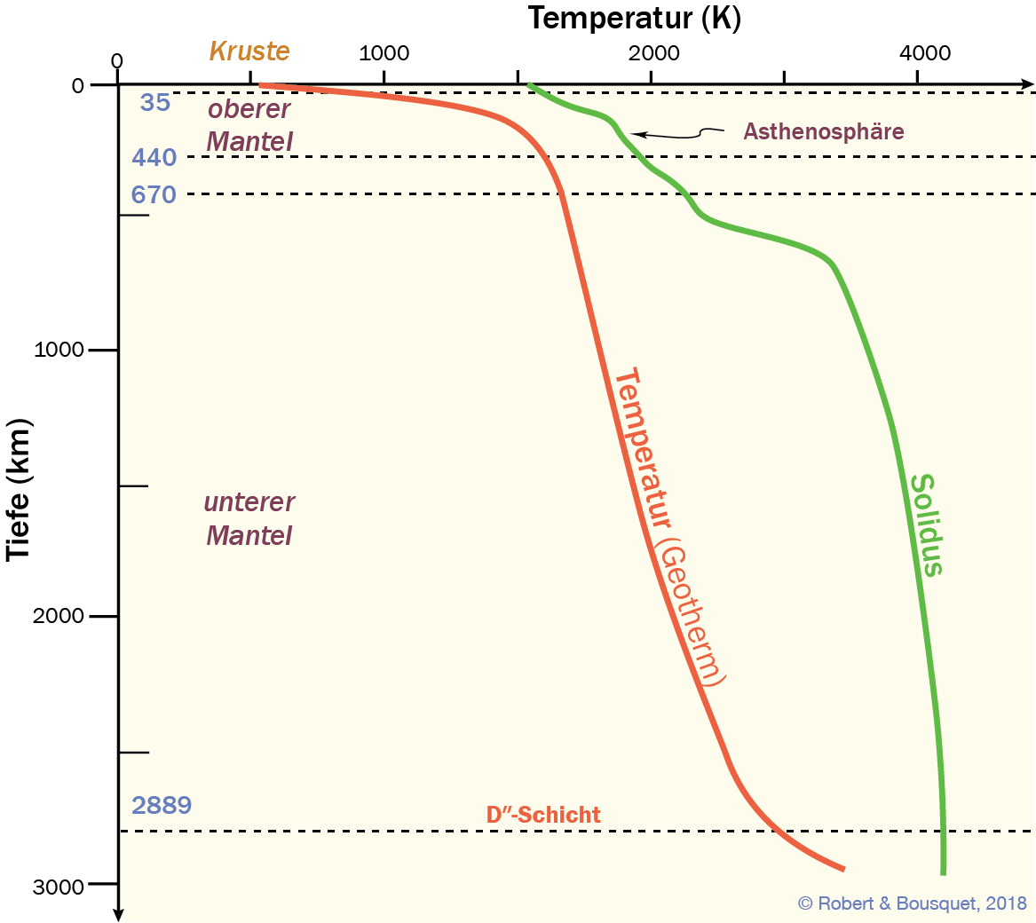
Abb. 9.41
Geothermischer Gradient des Mantels. An den thermischen Grenzen ober- und unterhalb des Mantels ist der geothermische Gradi- ent sehr groß
Type to enter a caption.

Slide 43
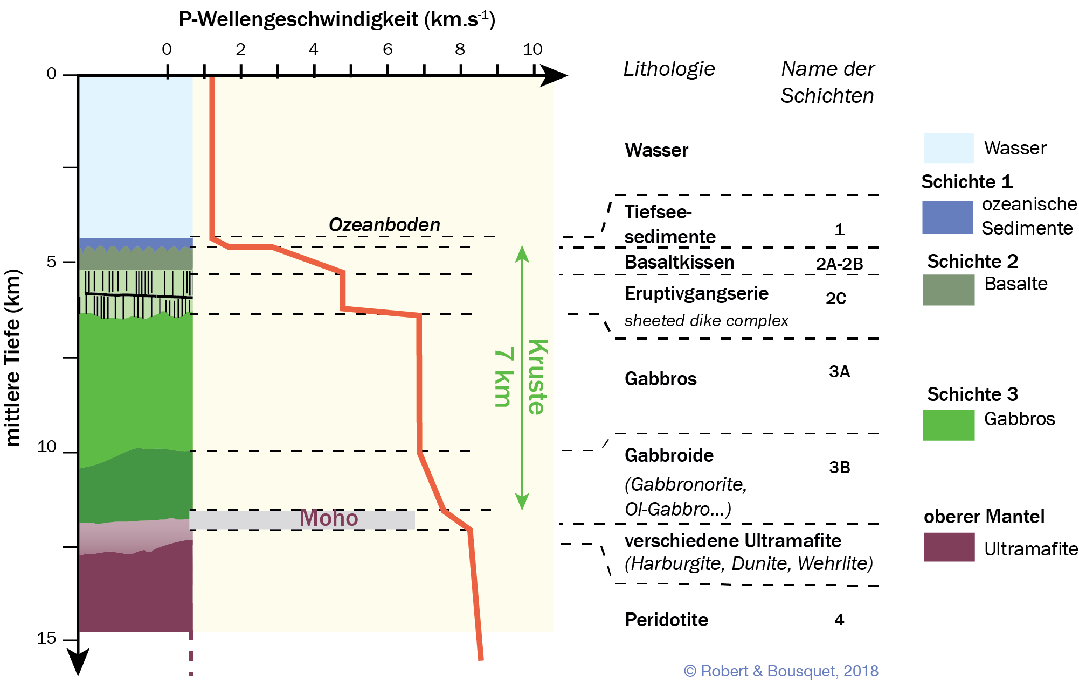
Abb. 9.42
Petrologisches Modell der ozeanischen Kruste in Abhängigkeit von der seismischen Geschwindigkeit von P-Wellen und Tiefe
Type to enter a caption.

Slide 44
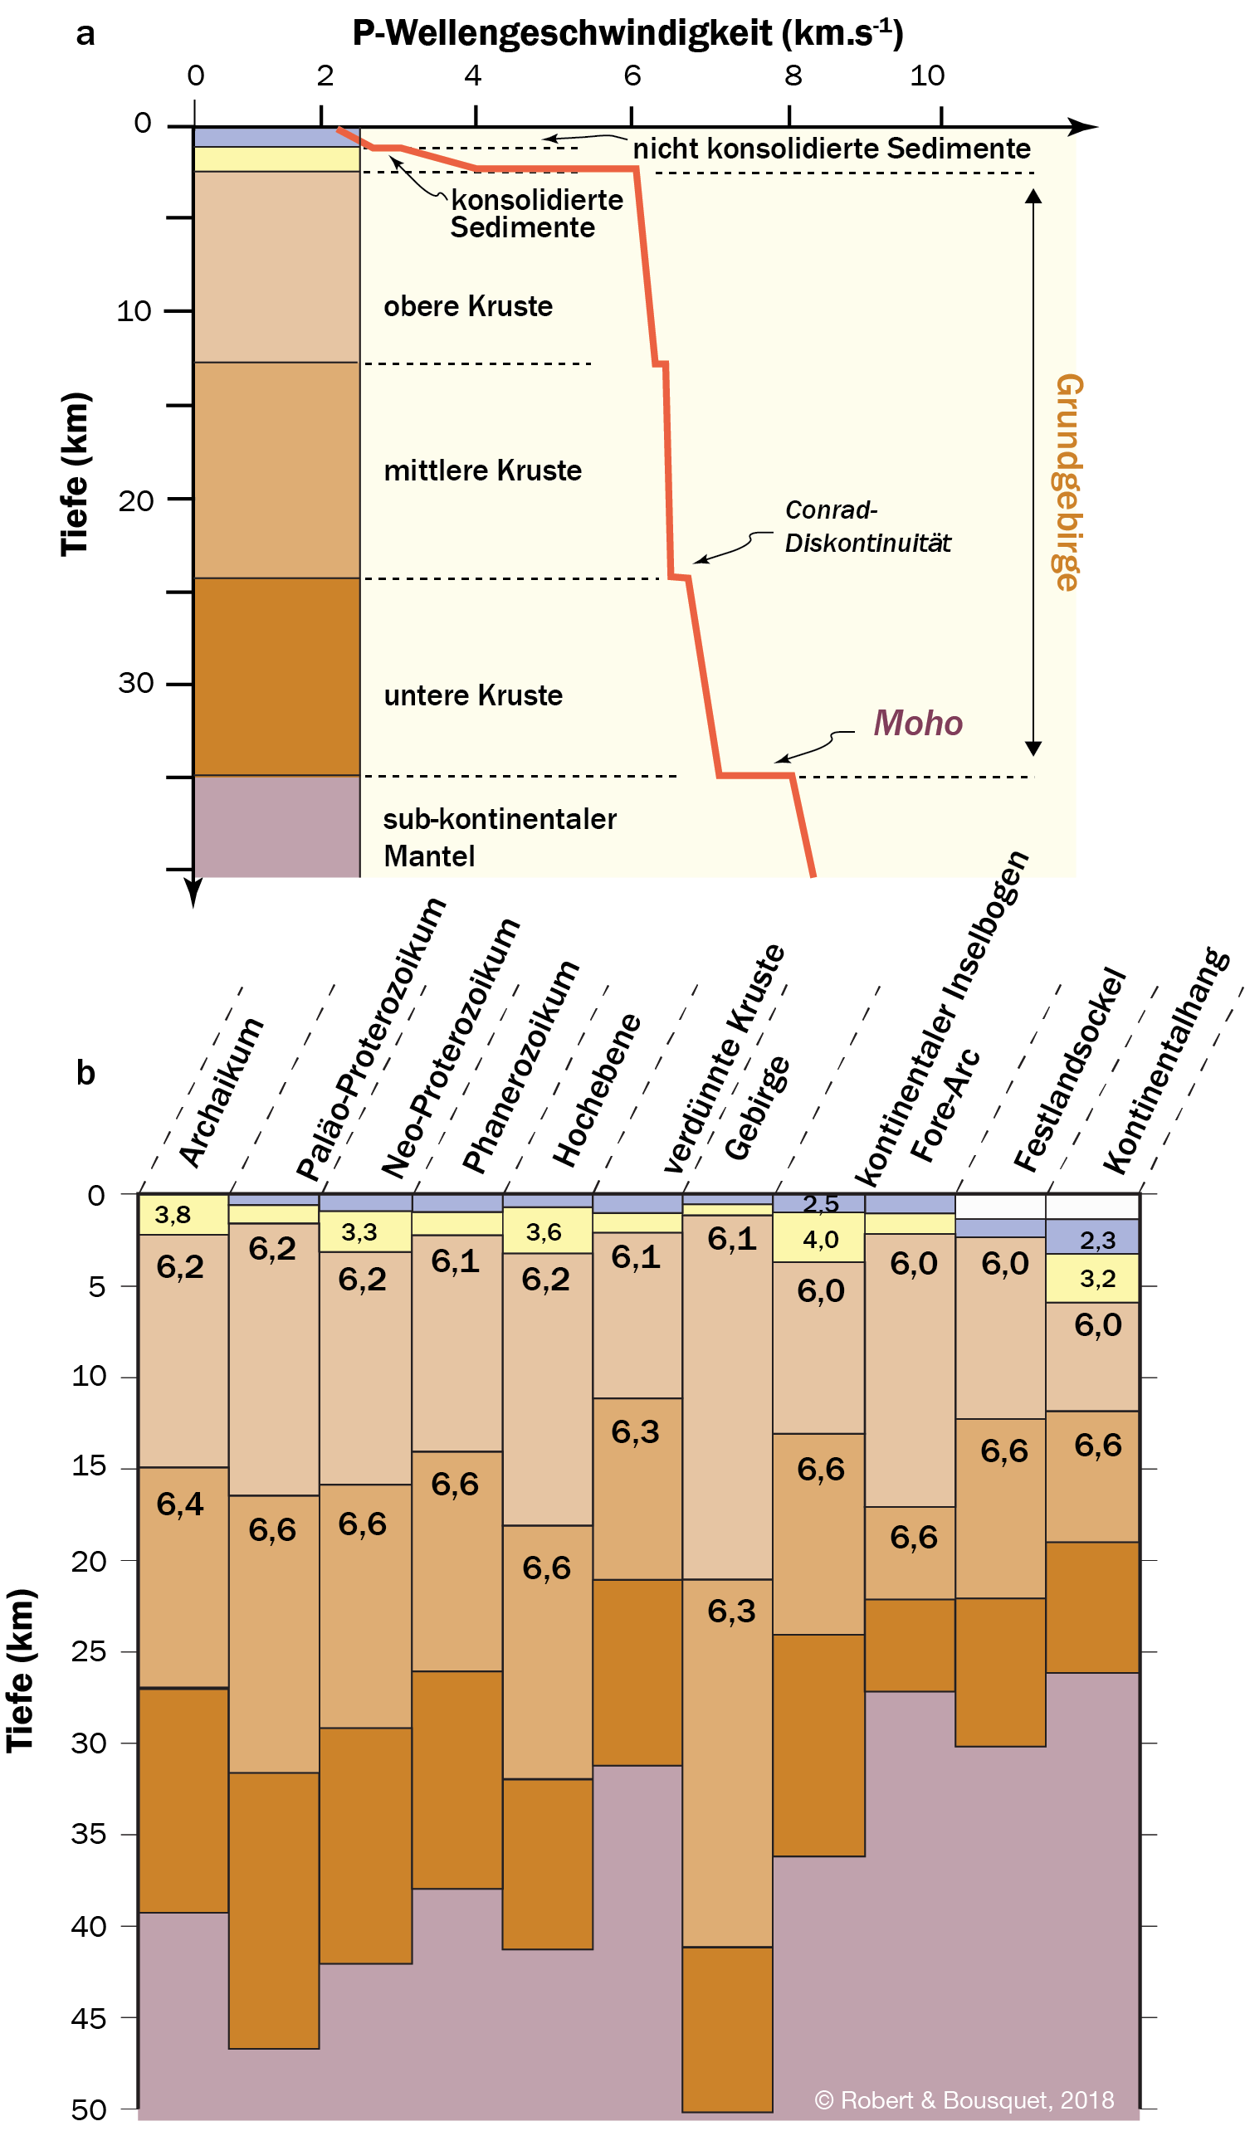
Abb.
Aufbau der kontinentalen Kruste.
a Genereller petrologischer Aufbau in
Abhängigkeit von der seismischen Geschwindigkeit von P-Wellen und der Tiefe; b Unterschiede im Aufbau für verschiedene Alter und geodynamische Kontexte. Die Zahlen geben die P- Wellengeschwindigkeiten
in Kilometer pro Sekunde wieder (Nach Mooney et al. 1998)
Type to enter a caption.

Slide 45
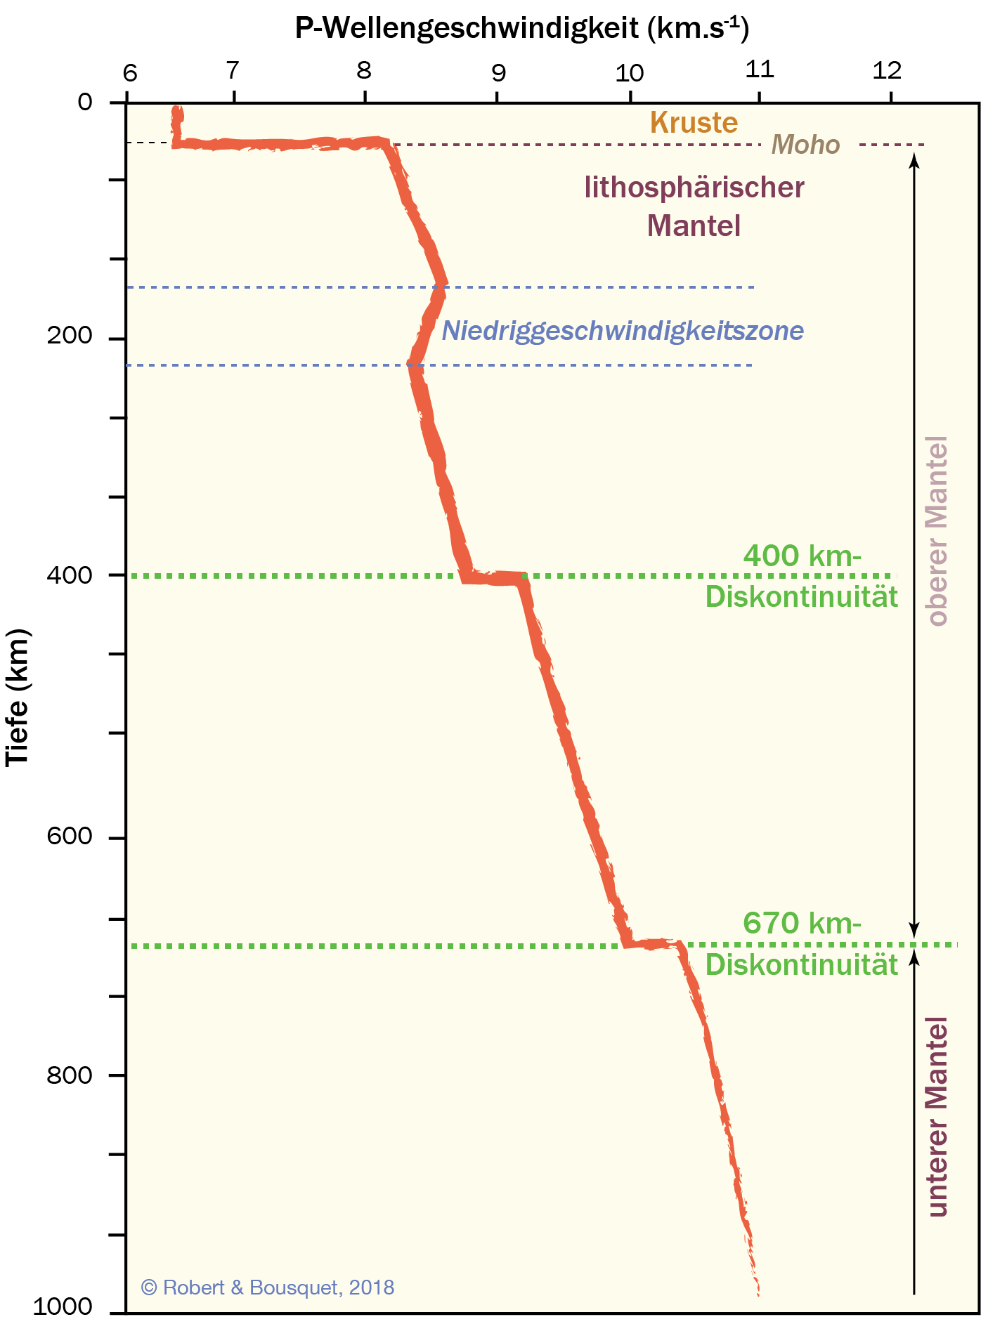
Abb. 9.44
Geschwindigkeit von P-Wellen im oberen Mantel unter dem Kanadischen Schild mit zunehmender Tiefe (nach LeFevre und Helm- berger 1989)
Type to enter a caption.

Slide 46
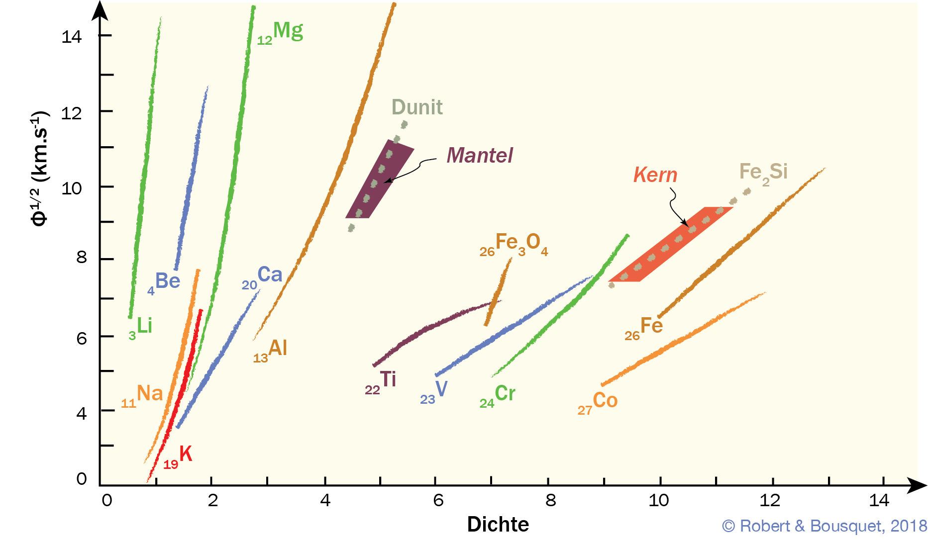
Abb. 9.45
Verhältnis zwischen seismischem Parameter und Dichte. Der durch seine Quadratwurzel (α² 􏰁 4-3β²)^{2/2} dargestellte seismische Parameter Φ drückt das Verhältnis der seismischen Geschwindigkeiten α und β aus. Die Werte wurden mit Kompressionswellenversuchen bestimmt und mit für den Mantel und Kern abgeleiteten Werten, seismischen Daten und Daten aus Dichtemodellen (lila und rot gefärbte Bereiche) verglichen. Die Ergebnisse für Dunit und Fe2Si sind ebenfalls im Diagramm eingetragen. Die Zahlen bei den Elementnamen stellen die Ordnungszahl des jeweiligen Elements dar. Die hier dargestellten, auf Birchs Gesetz basierenden Ergebnisse sind überholt; heutzutage findet die seismische Zustandsgleichung nach Anderson Anwendung (Nach Birch 1961)
Type to enter a caption.

Slide 47
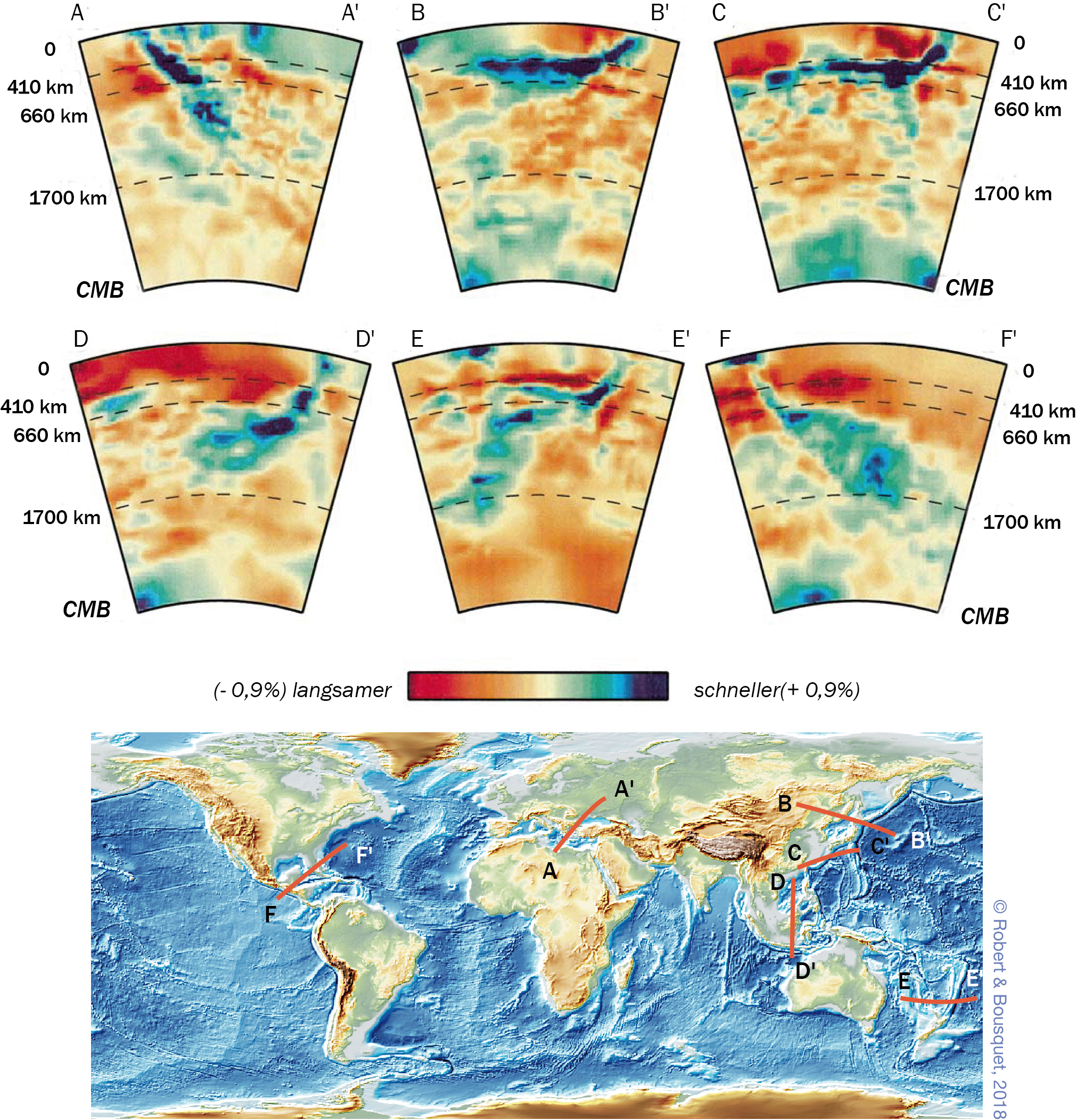
Abb. 9.46
Seismische Tomographie der wichtigsten aktiven Konvergenzzonen
(nach Kárason und van der Hilst 2000)
Type to enter a caption.

